Slide 1
模式识别（第四版） ——模式识别与机器学习
清华大学 张学工、汪小我《模式识别（第四版）——模式识别与机器学习》参考课件
张学工、汪小我
zhangxg@tsinghua.edu.cn; xwwang@tsinghua.edu.cn
清华大学自动化系

Slide 2
第5章 线性学习机器与线性分类器
清华大学 张学工、汪小我《模式识别（第四版）——模式识别与机器学习》参考课件

Slide 3
本章主要内容
清华大学 张学工、汪小我《模式识别（第四版）——模式识别与机器学习》参考课件
5.1 引言
5.2 线性回归
5.3 线性判别函数的基本概念
5.4 Fisher线性判别分析
5.5 感知器
5.6 最小平方误差判别
5.7 罗杰斯特回归
5.8 最优分类超平面与线性支持向量机
5.9 多类线性分类器
5.10 讨论

Slide 4
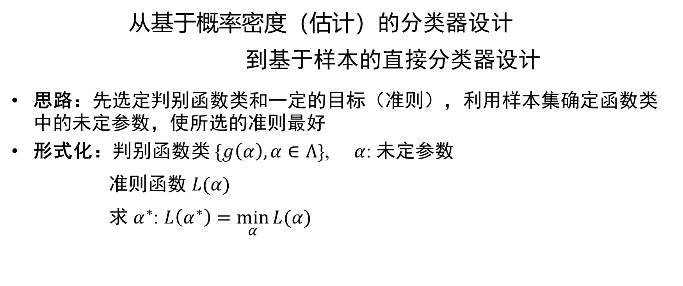
5.1 引言
清华大学 张学工、汪小我《模式识别（第四版）——模式识别与机器学习》参考课件
从基于概率密度（估计）的分类器设计
到基于样本的直接分类器设计
思路：先选定判别函数类和一定的目标（准则），利用样本集确定函数类中的未定参数，使所选的准则最好
形式化：判别函数类 $\{g\left(α\right),α∈Λ\}$, $α$: 未定参数
准则函数 $L(α)$
求 $α^{∗}$: $L\left(α^{∗}\right)=\min_{α}{L(α) }$

Slide 5

清华大学 张学工、汪小我《模式识别（第四版）——模式识别与机器学习》参考课件
本章只考虑线性判别函数 $g\left(x\right)=w^{T}x+w_{0}$
多类情况 $g_{i}\left(x\right)={w_{i}}^{T}x+w_{i0}$, $i=1,2,…,c$
——次优分类器（相对于贝叶斯分类器）
当正态分布且各类协方差相同时可为最优分类器

Slide 6
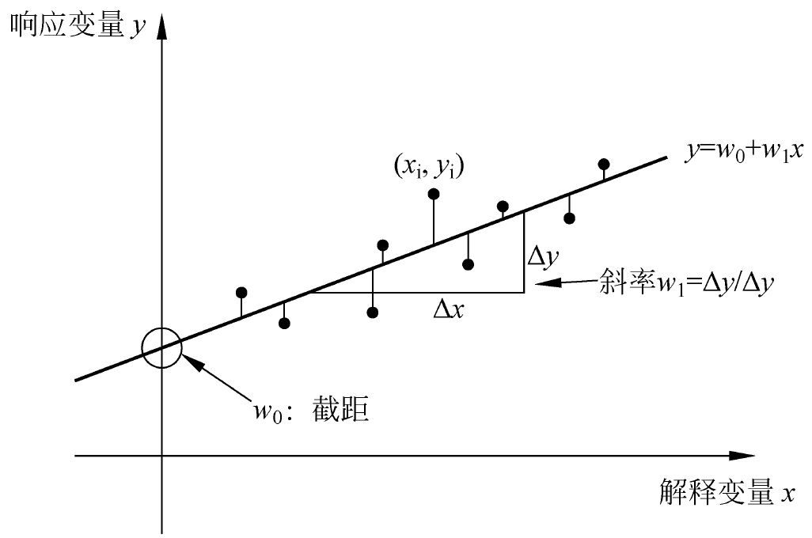

5.2 线性回归
清华大学 张学工、汪小我《模式识别（第四版）——模式识别与机器学习》参考课件
线性回归
通过数据发现或估计两个或多个变量之间可能存在的线性依赖关系的基本统计学方法
简单线性回归
响应变量$y$
解释变量$x$
通过$(x,y)$的一系列观测样本，
估计线性关系$y=w_{0}+w_{1}x$，
即估计其中的系数$w_{0}$和$w_{1}$

Slide 7
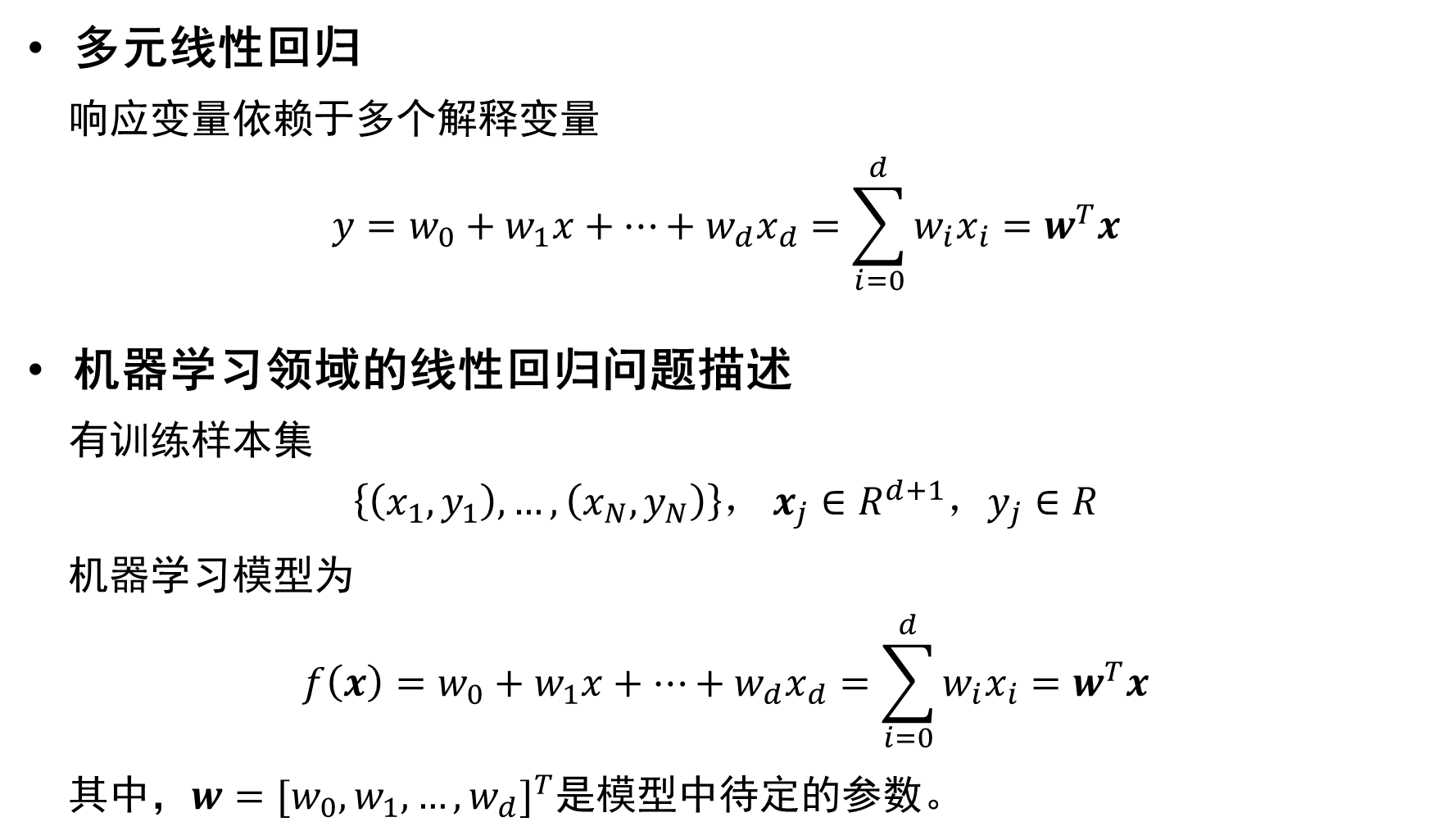
清华大学 张学工、汪小我《模式识别（第四版）——模式识别与机器学习》参考课件
多元线性回归
响应变量依赖于多个解释变量
$$y=w_{0}+w_{1}x+…+w_{d}x_{d}=\sum_{i=0}^{d}{w_{i}x_{i}}=w^{T}x$$
机器学习领域的线性回归问题描述
有训练样本集
$$\left\{\left(x_{1},y_{1}\right),…,\left(x_{N},y_{N}\right)\right\}， x_{j}∈R^{d+1}，y_{j}∈R$$
机器学习模型为
$$f\left(x\right)=w_{0}+w_{1}x+…+w_{d}x_{d}=\sum_{i=0}^{d}{w_{i}x_{i}}=w^{T}x$$
其中，$w={[w_{0},w_{1},…,w_{d}]}^{T}$是模型中待定的参数。

Slide 8
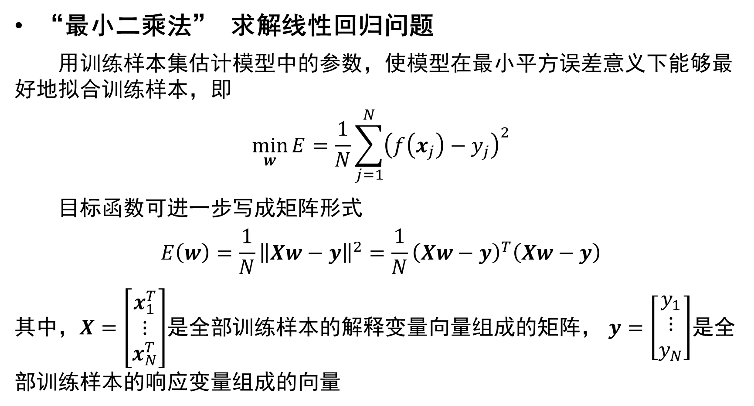
清华大学 张学工、汪小我《模式识别（第四版）——模式识别与机器学习》参考课件
“最小二乘法” 求解线性回归问题
用训练样本集估计模型中的参数，使模型在最小平方误差意义下能够最好地拟合训练样本，即
$$\min_{w}{E}=\frac{1}{N}\sum_{j=1}^{N}{{\left(f\left(x_{j}\right)−y_{j}\right)}^{2}}$$
目标函数可进一步写成矩阵形式
$$E\left(w\right)=\frac{1}{N}{\left\|Xw−y\right\|}^{2}=\frac{1}{N}{\left(Xw−y\right)}^{T}\left(Xw−y\right)$$
其中，$X=\left[\begin{matrix}x_{1}^{T} \\ ⋮ \\ x_{N}^{T}\end{matrix}\right]$是全部训练样本的解释变量向量组成的矩阵， $y=\left[\begin{matrix}y_{1} \\ ⋮ \\ y_{N}\end{matrix}\right]$是全部训练样本的响应变量组成的向量

Slide 9
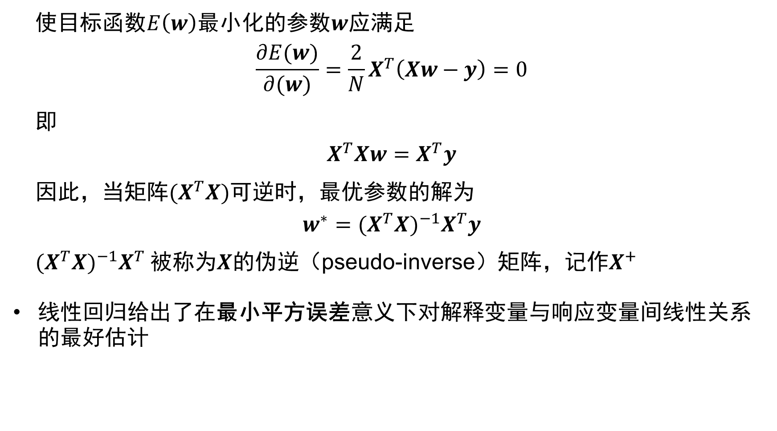
清华大学 张学工、汪小我《模式识别（第四版）——模式识别与机器学习》参考课件
使目标函数$E\left(w\right)$最小化的参数$w$应满足
$$\frac{∂E(w)}{∂(w)}=\frac{2}{N}X^{T}\left(Xw−y\right)=0$$
即
$$X^{T}Xw=X^{T}y$$
因此，当矩阵$(X^{T}X)$可逆时，最优参数的解为
$$w^{∗}={(X^{T}X)}^{−1}X^{T}y$$
${(X^{T}X)}^{−1}X^{T}$ 被称为$X$的伪逆（pseudo-inverse）矩阵，记作$X^{+}$
线性回归给出了在最小平方误差意义下对解释变量与响应变量间线性关系的最好估计

Slide 10

5.3 线性判别函数的基本概念
清华大学 张学工、汪小我《模式识别（第四版）——模式识别与机器学习》参考课件
一般表达式
$$g\left(x\right)=w^{T}x+w_{0}$$
$x$: $d$维特征向量（样本向量）， $x=\left[\begin{matrix}\begin{aligned}x_{1} \\ x_{2}\end{aligned} \\ ⋮ \\ x_{d}\end{matrix}\right]$
$w$: 权向量， $w=\left[\begin{matrix}\begin{aligned}w_{1} \\ w_{2}\end{aligned} \\ ⋮ \\ w_{d}\end{matrix}\right]$

Slide 11
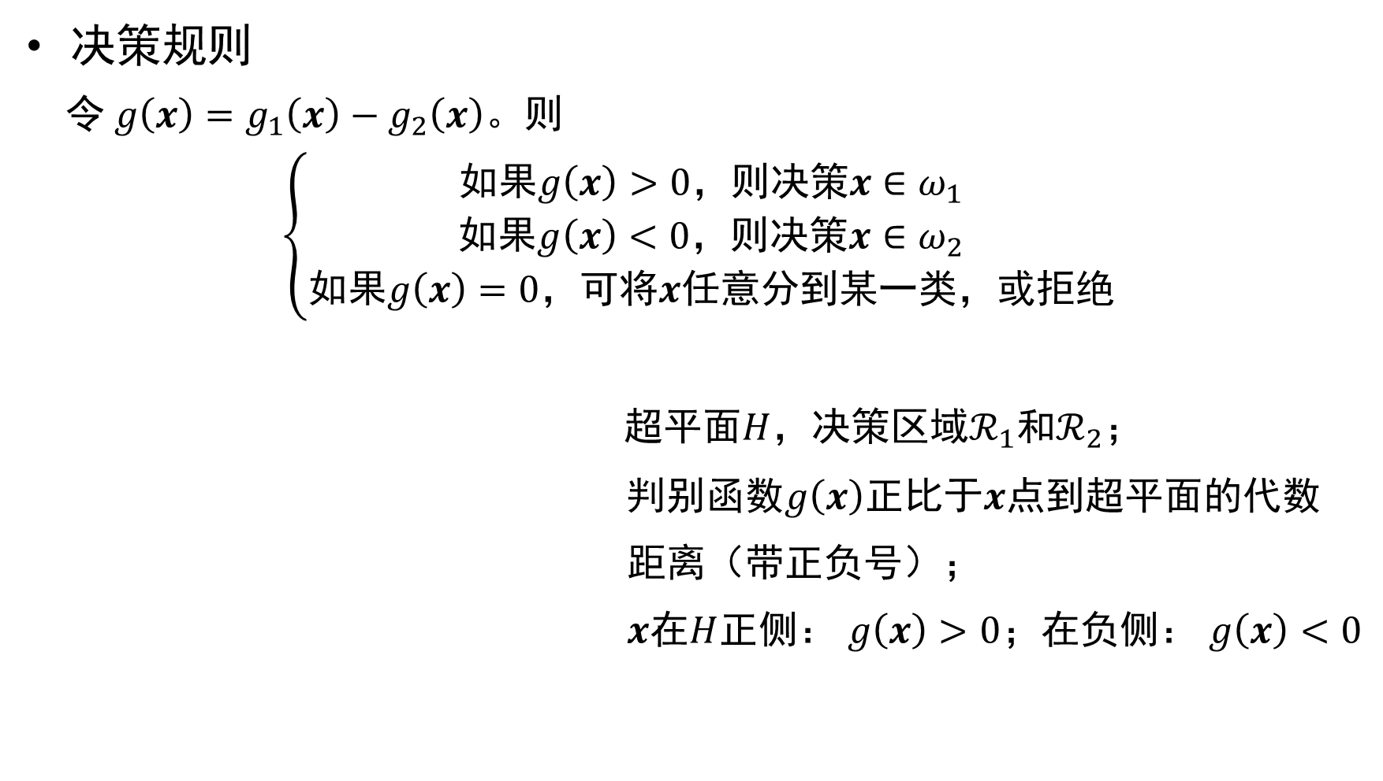
清华大学 张学工、汪小我《模式识别（第四版）——模式识别与机器学习》参考课件
决策规则
令 $g\left(x\right)=g_{1}\left(x\right)−g_{2}\left(x\right)$。则
$$\left\{\begin{aligned}如果g\left(x\right)>0，则决策x∈ω_{1} \\ 如果g\left(x\right)<0，则决策x∈ω_{2} \\ 如果g\left(x\right)=0，可将x任意分到某一类，或拒绝\end{aligned}\right.$$
超平面$H$，决策区域$ℛ_{1}$和$ℛ_{2}$；
判别函数$g\left(x\right)$正比于$x$点到超平面的代数
距离（带正负号）；
$x$在$H$正侧： $g\left(x\right)>0$；在负侧： $g\left(x\right)<0$

Slide 12
5.4 Fisher线性判别分析
清华大学 张学工、汪小我《模式识别（第四版）——模式识别与机器学习》参考课件
思路：
把所有样本都投影到一个方向上，在一维空间中确定一个分类的阈值
——寻找投影方向

Slide 13
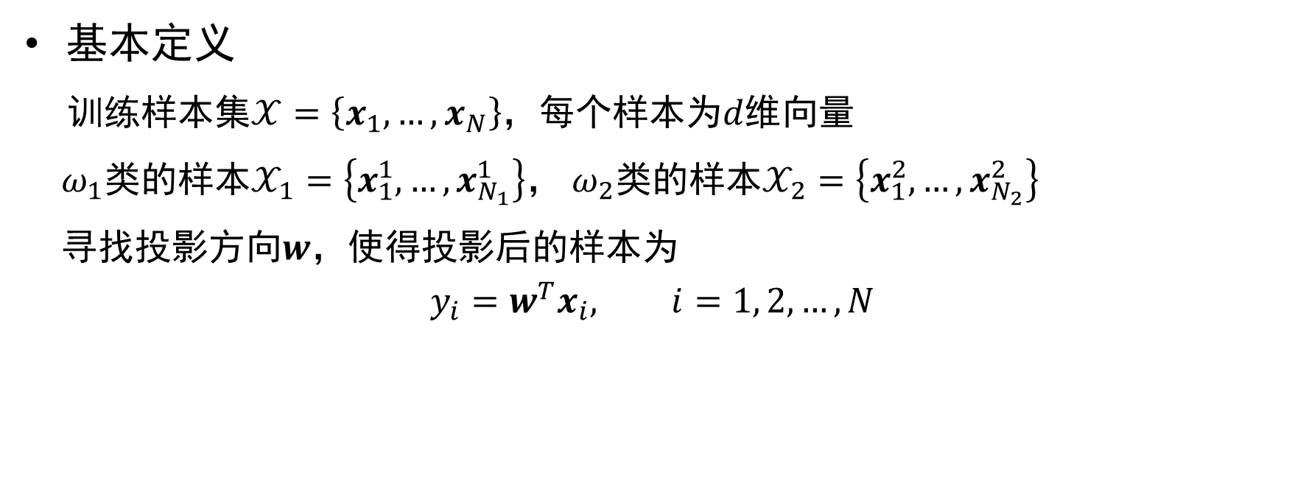
清华大学 张学工、汪小我《模式识别（第四版）——模式识别与机器学习》参考课件
基本定义
训练样本集$𝒳=\left\{x_{1},…,x_{N}\right\}$，每个样本为$d$维向量
$ω_{1}$类的样本$𝒳_{1}=\left\{x_{1}^{1},…,x_{N_{1}}^{1}\right\}$， $ω_{2}$类的样本$𝒳_{2}=\left\{x_{1}^{2},…,x_{N_{2}}^{2}\right\}$
寻找投影方向$w$，使得投影后的样本为
$$y_{i}=w^{T}x_{i}, i=1, 2, …, N$$

Slide 14
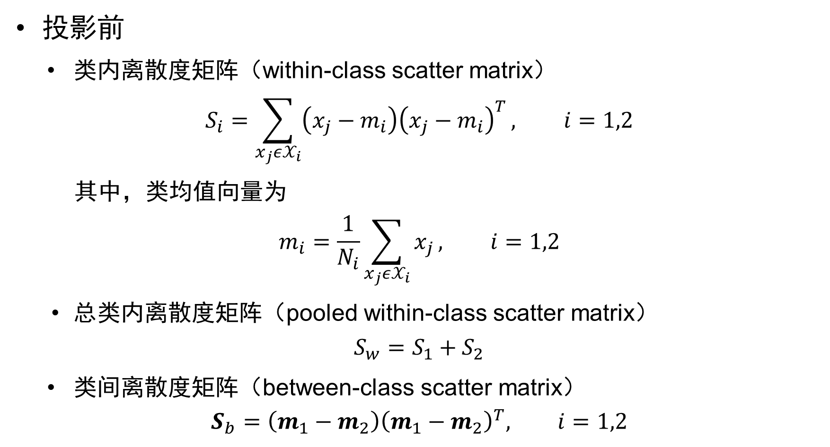
清华大学 张学工、汪小我《模式识别（第四版）——模式识别与机器学习》参考课件
投影前
类内离散度矩阵（within-class scatter matrix）
$$S_{i}=\sum_{x_{j}ε𝒳_{i}}{\left(x_{j}−m_{i}\right){\left(x_{j}−m_{i}\right)}^{T}}, i=1,2$$
其中，类均值向量为
$$m_{i}=\frac{1}{N_{i}}\sum_{x_{j}ε𝒳_{i}}{x_{j}}, i=1,2$$
总类内离散度矩阵（pooled within-class scatter matrix）
$$S_{w}=S_{1}+S_{2}$$
类间离散度矩阵（between-class scatter matrix）
$$S_{b}=\left(m_{1}−m_{2}\right){\left(m_{1}−m_{2}\right)}^{T}, i=1,2$$

Slide 15
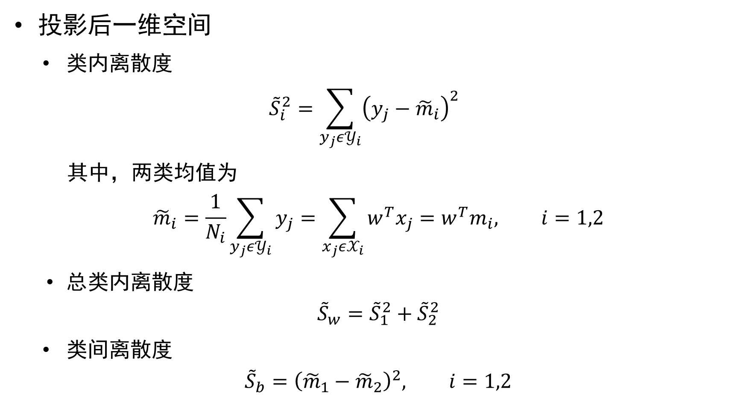
清华大学 张学工、汪小我《模式识别（第四版）——模式识别与机器学习》参考课件
投影后一维空间
类内离散度
$${\tilde{S}}_{i}^{2}=\sum_{y_{j}ε𝒴_{i}}{{\left(y_{j}−{\tilde{m}}_{i}\right)}^{2}}$$
其中，两类均值为
$${\tilde{m}}_{i}=\frac{1}{N_{i}}\sum_{y_{j}ε𝒴_{i}}{y_{j}}=\sum_{x_{j}ε𝒳_{i}}{w^{T}x_{j}}=w^{T}m_{i}, i=1,2$$
总类内离散度
$${\tilde{S}}_{w}={\tilde{S}}_{1}^{2}+{\tilde{S}}_{2}^{2}$$
类间离散度
$${\tilde{S}}_{b}={\left({\tilde{m}}_{1}−{\tilde{m}}_{2}\right)}^{2}, i=1,2$$

Slide 16
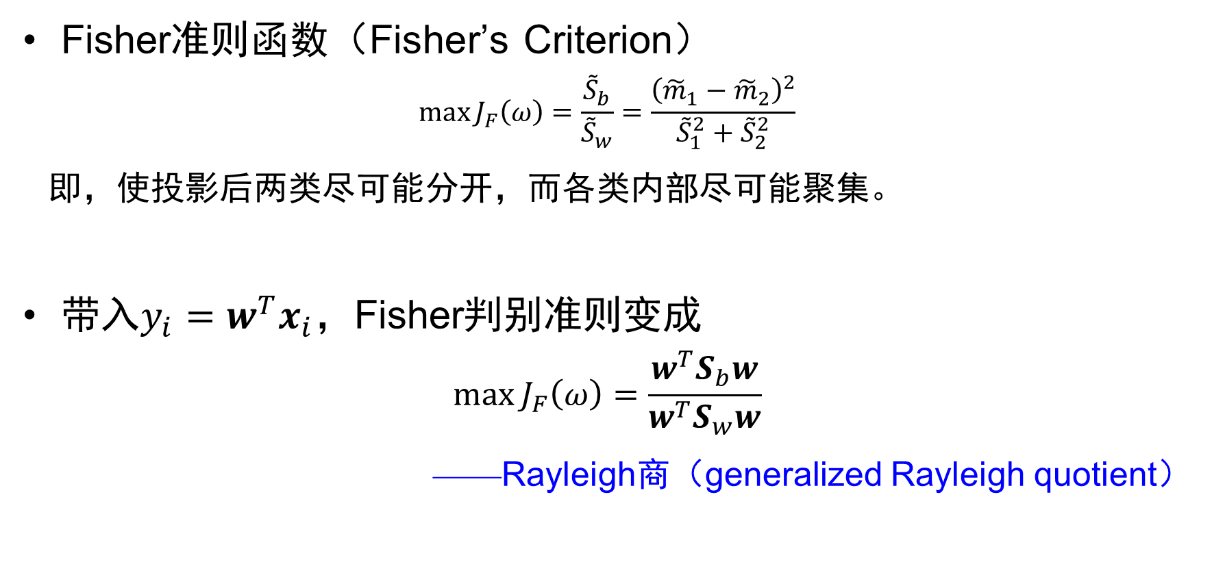
清华大学 张学工、汪小我《模式识别（第四版）——模式识别与机器学习》参考课件
Fisher准则函数（Fisher’s Criterion）
$$\max{J_{F}\left(ω\right)}=\frac{{\tilde{S}}_{b}}{{\tilde{S}}_{w}}=\frac{{\left({\tilde{m}}_{1}−{\tilde{m}}_{2}\right)}^{2}}{{\tilde{S}}_{1}^{2}+{\tilde{S}}_{2}^{2}}$$
即，使投影后两类尽可能分开，而各类内部尽可能聚集。
带入$y_{i}=w^{T}x_{i}$，Fisher判别准则变成
$$\max{J_{F}\left(ω\right)}=\frac{w^{T}S_{b}w}{w^{T}S_{w}w}$$
——Rayleigh商（generalized Rayleigh quotient）

Slide 17

清华大学 张学工、汪小我《模式识别（第四版）——模式识别与机器学习》参考课件
求解
$$\max{{ w}^{T}S_{b}w}$$
$$s.t.{ w^{T}S_{w}w=c≠0}$$
定义拉格朗日（Lagrange）函数
$$L\left(w,λ\right)=w^{T}S_{b}w−λ\left(w^{T}S_{b}w−c\right)$$

Slide 18
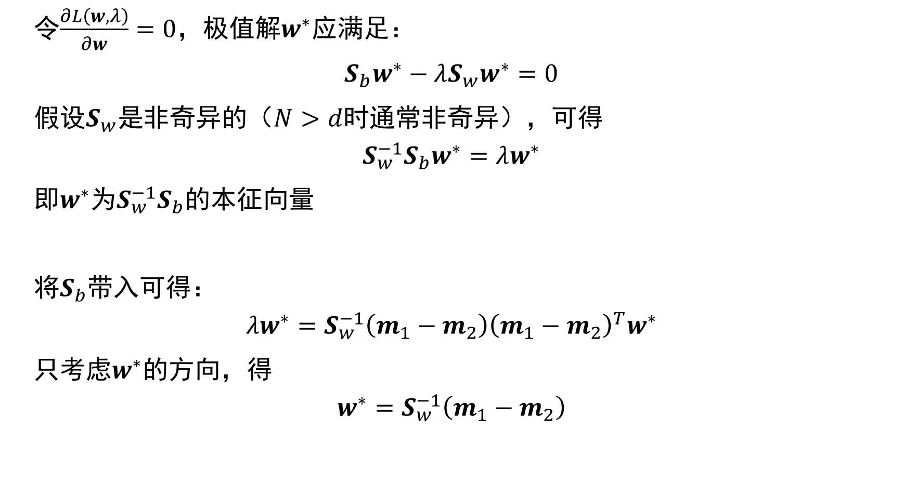
清华大学 张学工、汪小我《模式识别（第四版）——模式识别与机器学习》参考课件
令$\frac{∂L\left(w,λ\right)}{∂w}=0$，极值解$w^{∗}$应满足：
$$S_{b}w^{∗}−λS_{w}w^{∗}=0$$
假设$S_{w}$是非奇异的（$N>d$时通常非奇异），可得
$$S_{w}^{−1}S_{b}w^{∗}=λw^{∗}$$
即$w^{∗}$为$S_{w}^{−1}S_{b}$的本征向量
将$S_{b}$带入可得：
$$λw^{∗}=S_{w}^{−1}\left(m_{1}−m_{2}\right){\left(m_{1}−m_{2}\right)}^{T}w^{∗}$$
只考虑$w^{∗}$的方向，得
$$w^{∗}=S_{w}^{−1}\left(m_{1}−m_{2}\right)$$

Slide 19
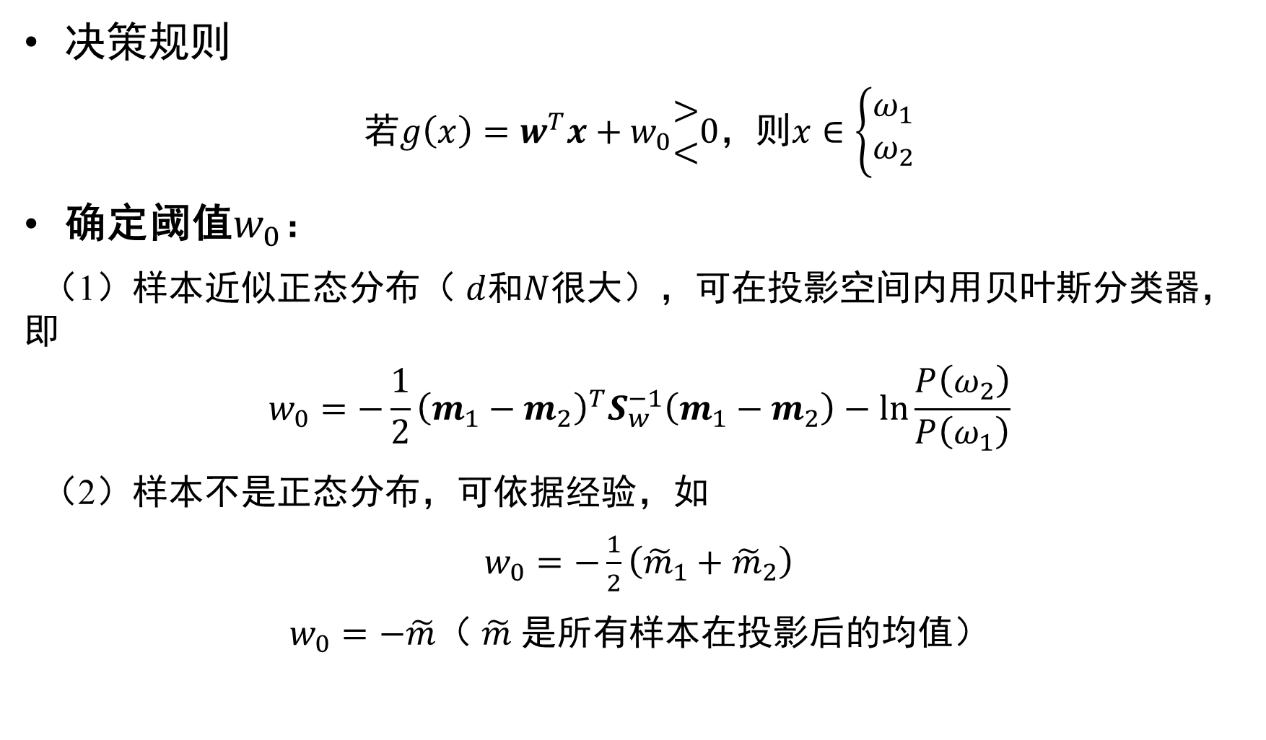
清华大学 张学工、汪小我《模式识别（第四版）——模式识别与机器学习》参考课件
决策规则
若$g\left(x\right)=w^{T}x+w_{0}\begin{matrix}> \\ <\end{matrix}0$，则$x∈\left\{\begin{aligned}ω_{1} \\ ω_{2}\end{aligned}\right.$
确定阈值$w_{0}$：
（1）样本近似正态分布（ $d$和$N$很大），可在投影空间内用贝叶斯分类器，即
$$w_{0}=−\frac{1}{2}{\left(m_{1}−m_{2}\right)}^{T}S_{w}^{−1}\left(m_{1}−m_{2}\right)−\ln{\frac{P\left(ω_{2}\right)}{P\left(ω_{1}\right)}}$$
（2）样本不是正态分布，可依据经验，如
$w_{0}=−\frac{1}{2}\left({\tilde{m}}_{1}+{\tilde{m}}_{2}\right)$
$w_{0}=−\tilde{m}$（ $\tilde{m}$是所有样本在投影后的均值）

Slide 20
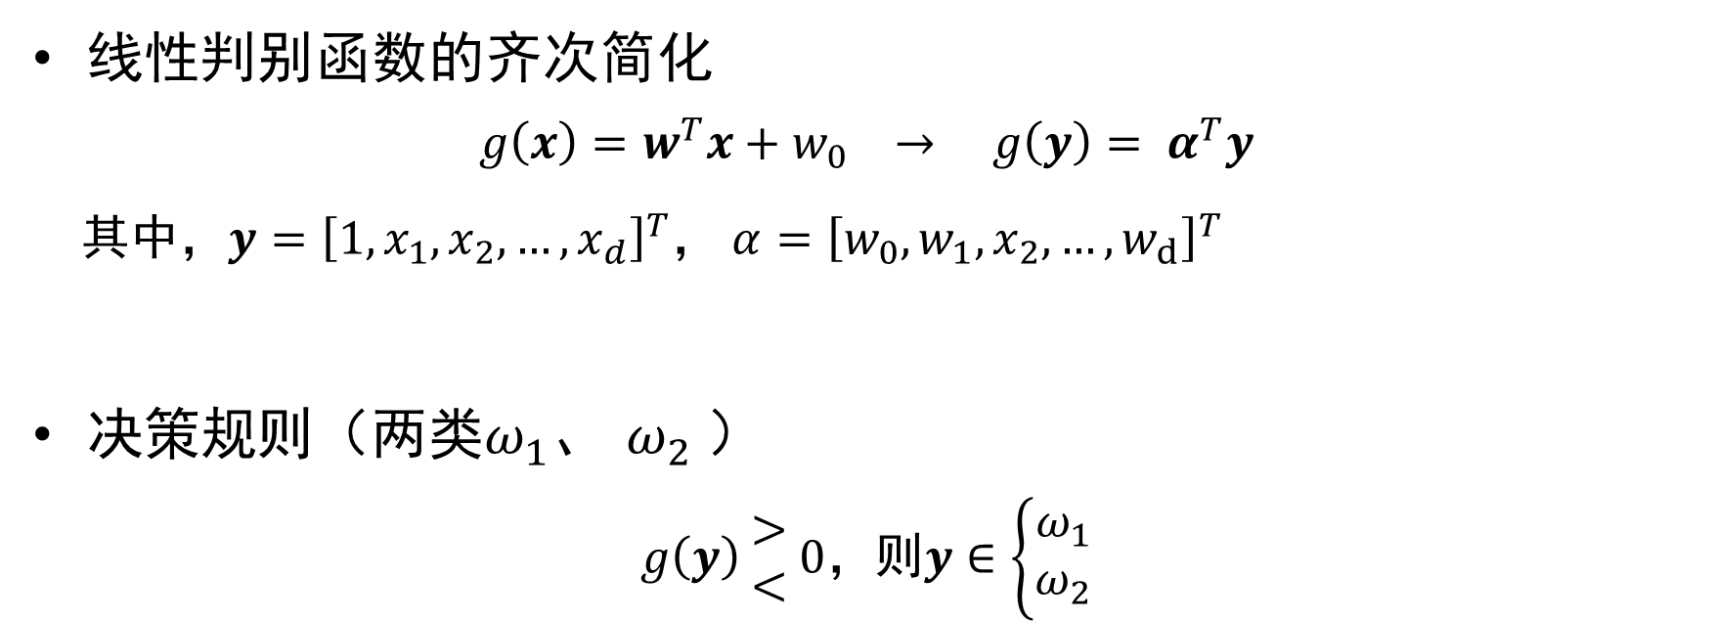
5.5 感知器
清华大学 张学工、汪小我《模式识别（第四版）——模式识别与机器学习》参考课件
线性判别函数的齐次简化
$$g\left(x\right)=w^{T}x+w_{0} → g\left(y\right)={ α}^{T}y$$
其中$，y={\left[1,x_{1},x_{2},…,x_{d}\right]}^{T}$， $α={\left[w_{0},w_{1},x_{2},…,w_{d}\right]}^{T}$
决策规则（两类$ω_{1}$、 $ω_{2}$）
$$g\left(y\right) \begin{matrix}> \\ <\end{matrix} 0，则y∈\left\{\begin{aligned}ω_{1} \\ ω_{2}\end{aligned}\right.$$

Slide 21
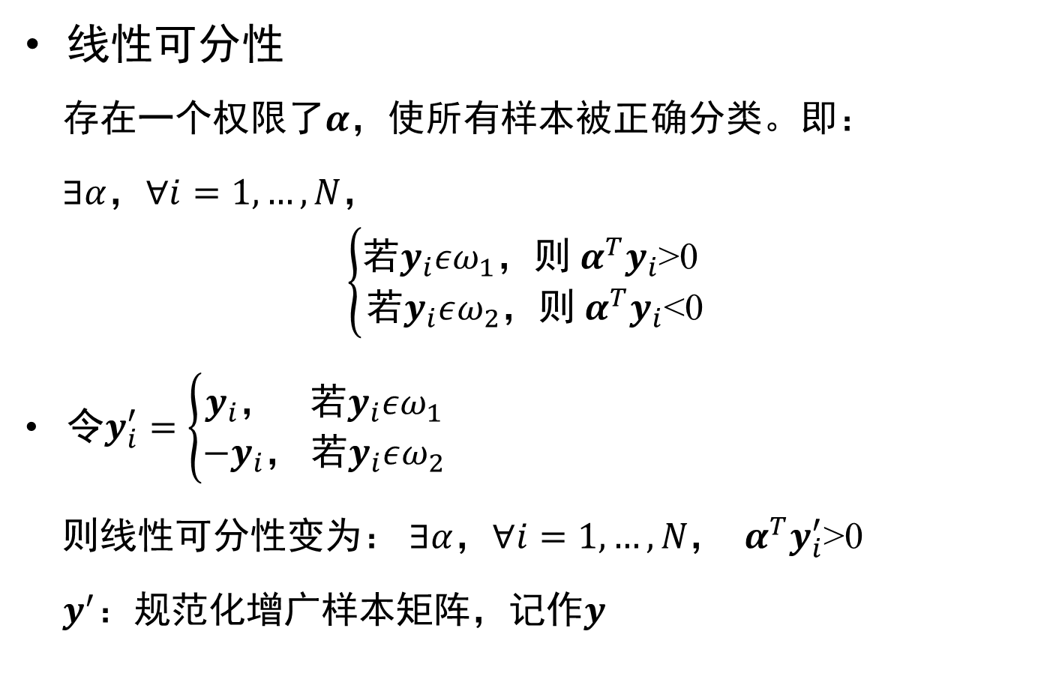
清华大学 张学工、汪小我《模式识别（第四版）——模式识别与机器学习》参考课件
线性可分性
存在一个权限了$α$，使所有样本被正确分类。即：
$∃α$，$∀i=1,…,N$，
$$\left\{\begin{aligned}若y_{i}εω_{1}，则{ α}^{T}y_{i}\text{>0} \\ 若y_{i}εω_{2}，则{ α}^{T}y_{i}\text{<}\text{0}\end{aligned}\right.$$
令$y_{i}^{′}=\left\{\begin{aligned}y_{i}， 若y_{i}εω_{1} \\ {−y}_{i}， 若y_{i}εω_{2}\end{aligned}\right.$
则线性可分性变为： $∃α$，$∀i=1,…,N$， ${ α}^{T}y_{i}^{′}\text{>0}$
$y^{′}$：规范化增广样本矩阵，记作$y$
线性可分
线性不可分

Slide 22
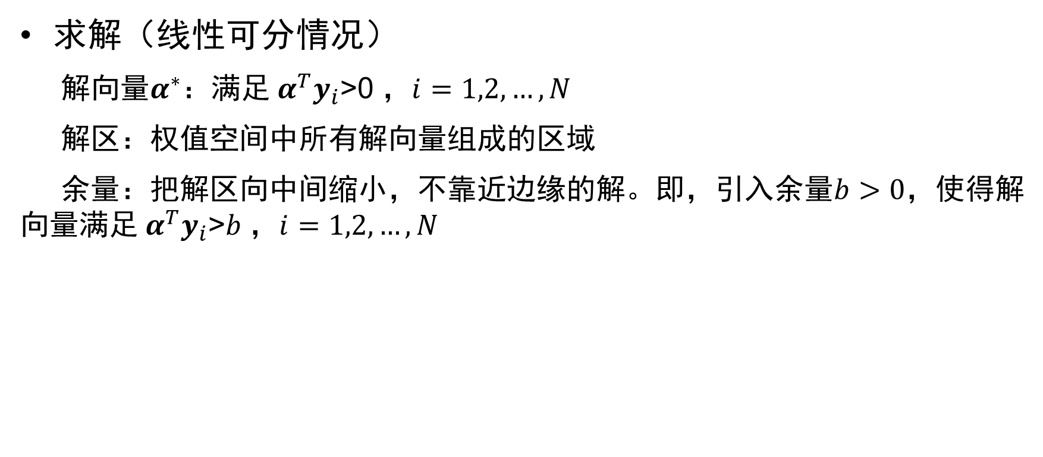
清华大学 张学工、汪小我《模式识别（第四版）——模式识别与机器学习》参考课件
求解（线性可分情况）
解向量$α^{∗}$：满足${ α}^{T}y_{i}\text{>0}$，$i=1,2,…,N$
解区：权值空间中所有解向量组成的区域
余量：把解区向中间缩小，不靠近边缘的解。即，引入余量$b>0$，使得解向量满足${ α}^{T}y_{i}\text{>}b$，$i=1,2,…,N$
解向量和解区
余量

Slide 23
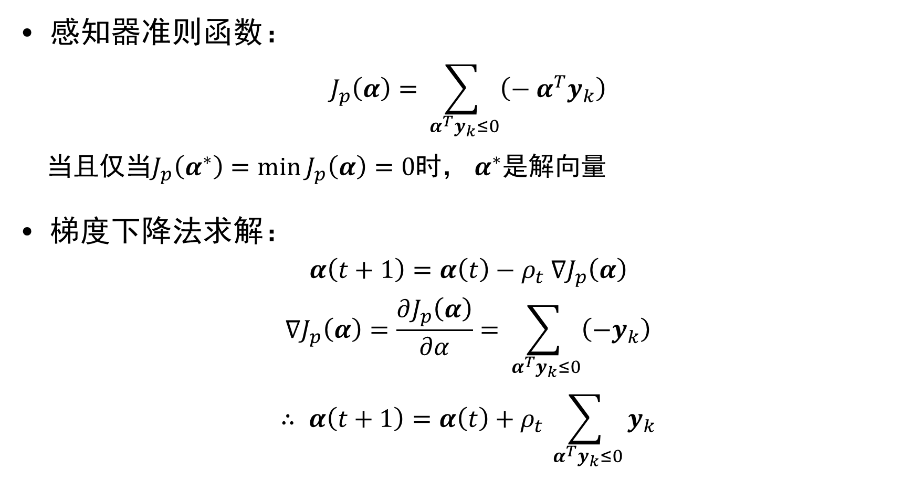
清华大学 张学工、汪小我《模式识别（第四版）——模式识别与机器学习》参考课件
感知器准则函数：
$$J_{p}\left(α\right)=\sum_{{ α}^{T}y_{k}≤0}{\left(−{ α}^{T}y_{k}\right)}$$
当且仅当$J_{p}\left(α^{∗}\right)=\min{J_{p}\left(α\right)}=0$时， $α^{∗}$是解向量
梯度下降法求解：
$$α\left(t+1\right)=α\left(t\right)−ρ_{t} ∇J_{p}\left(α\right)$$
$$∇J_{p}\left(α\right)=\frac{∂J_{p}\left(α\right)}{∂α}=\sum_{{ α}^{T}y_{k}≤0}{\left({−y}_{k}\right)}$$
$$∴ α\left(t+1\right)=α\left(t\right)+ρ_{t}\sum_{{ α}^{T}y_{k}≤0}{y_{k}}$$

Slide 24
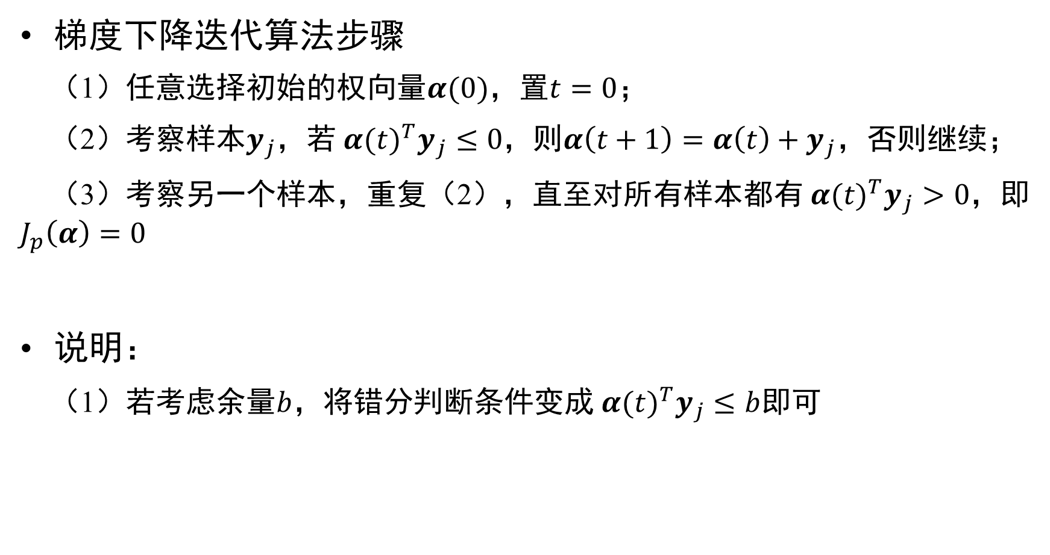
清华大学 张学工、汪小我《模式识别（第四版）——模式识别与机器学习》参考课件
梯度下降迭代算法步骤
（1）任意选择初始的权向量$α(0)$，置$t=0$；
（2）考察样本$y_{j}$，若${ α(t)}^{T}y_{j}≤0$，则$α\left(t+1\right)=α\left(t\right)+y_{j}$，否则继续；
（3）考察另一个样本，重复（2），直至对所有样本都有${ α(t)}^{T}y_{j}>0$，即$J_{p}\left(α\right)=0$
说明：
（1）若考虑余量$b$，将错分判断条件变成${ α(t)}^{T}y_{j}≤b$即可

Slide 25

清华大学 张学工、汪小我《模式识别（第四版）——模式识别与机器学习》参考课件
（2）收敛性：对于线性可分的样本集，梯度下降的迭代算法经过有限次修正后一定会收敛到一个解向量$α^{∗}$
（3）可使用可变步长减少迭代步数：
$$ρ_{t}=\frac{\left|{ α(k)}^{T}y_{j}\right|}{{\left\|y_{j}\right\|}^{2}}$$

Slide 26

5.6 最小平方误差判别
清华大学 张学工、汪小我《模式识别（第四版）——模式识别与机器学习》参考课件
考虑线性不可分情况
形式描述
把${ α}^{T}y_{j}>0$变成${ α}^{T}y_{j}=b_{i}>0$，$i=1,2,…,N$
或矩阵形式$Yα=b$，其中
$$Y=\left[\begin{aligned}y_{1}^{T} \\ ⋮ \\ y_{N}^{T}\end{aligned}\right]=\left[\begin{matrix}y_{11} & ⋯ & y_{1\hat{d}} \\ ⋮ & ⋱ & ⋮ \\ y_{N1} & ⋯ & y_{N\hat{d}}\end{matrix}\right], b={\left[b_{1},b_{2},…,b_{N}\right]}^{T}$$
$\hat{d}$是增广的样本向量的维数， $\hat{d}=d+1$

Slide 27
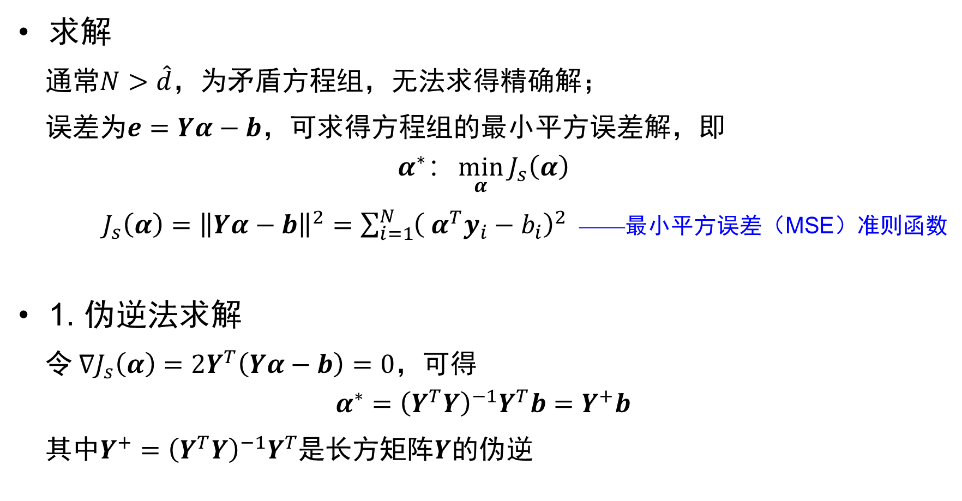
清华大学 张学工、汪小我《模式识别（第四版）——模式识别与机器学习》参考课件
求解
通常$N>\hat{d}$，为矛盾方程组，无法求得精确解；
误差为$e=Yα−b$，可求得方程组的最小平方误差解，即
$$α^{∗}：\min_{α}{J_{s}\left(α\right)}$$
$J_{s}\left(α\right)={\left\|Yα−b\right\|}^{2}=\sum_{i=1}^{N}{{\left({ α}^{T}y_{i}−b_{i}\right)}^{2}}$——最小平方误差（MSE）准则函数
1. 伪逆法求解
令$∇J_{s}\left(α\right)=2Y^{T}\left(Yα−b\right)=0$，可得
$$α^{∗}={\left(Y^{T}Y\right)}^{−1}Y^{T}b=Y^{+}b$$
其中$Y^{+}={\left(Y^{T}Y\right)}^{−1}Y^{T}$是长方矩阵$Y$的伪逆

Slide 28
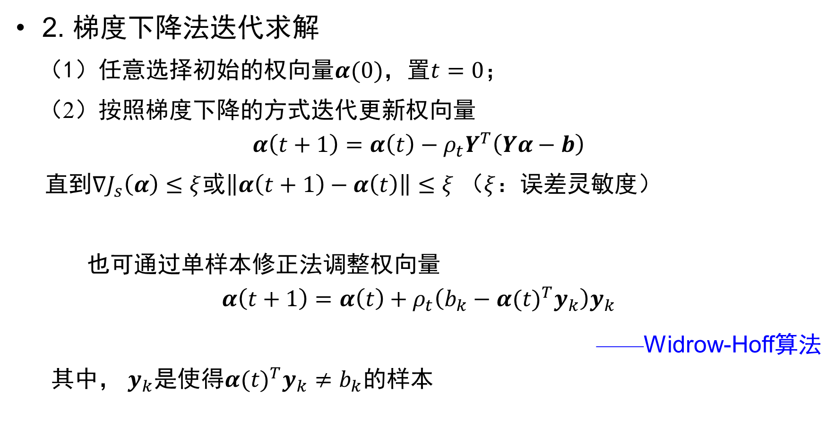
清华大学 张学工、汪小我《模式识别（第四版）——模式识别与机器学习》参考课件
2. 梯度下降法迭代求解
（1）任意选择初始的权向量$α(0)$，置$t=0$；
（2）按照梯度下降的方式迭代更新权向量
$$α\left(t+1\right)=α\left(t\right)−ρ_{t}Y^{T}\left(Yα−b\right)$$
直到$∇J_{s}\left(α\right)≤ξ$或$\left\|α\left(t+1\right)−α\left(t\right)\right\|≤ξ$ （$ξ$：误差灵敏度）
也可通过单样本修正法调整权向量
$$α\left(t+1\right)=α\left(t\right)+ρ_{t}\left(b_{k}−{α(t)}^{T}y_{k}\right)y_{k}$$
——Widrow-Hoff算法
其中， $y_{k}$是使得${α(t)}^{T}y_{k}≠b_{k}$的样本

Slide 29
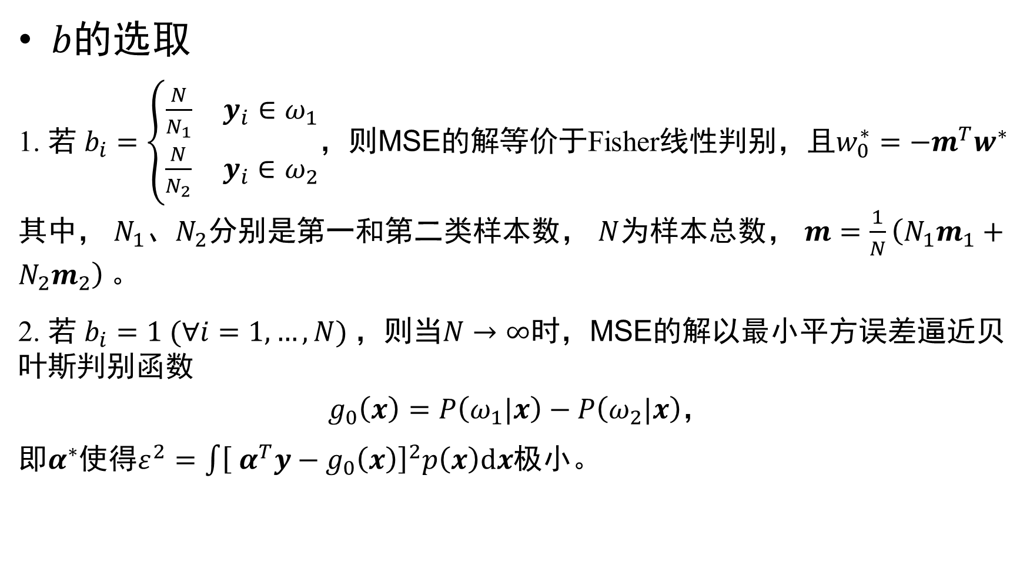
清华大学 张学工、汪小我《模式识别（第四版）——模式识别与机器学习》参考课件
$b$的选取
1. 若 $b_{i}=\left\{\begin{aligned}\frac{N}{N_{1}} y_{i}∈ω_{1} \\ \frac{N}{N_{2}} y_{i}∈ω_{2}\end{aligned}\right.$，则MSE的解等价于Fisher线性判别，且$w_{0}^{∗}=−m^{T}w^{∗}$其中， $N_{1}$、$N_{2}$分别是第一和第二类样本数， $N$为样本总数， $m=\frac{1}{N}\left(N_{1}m_{1}+N_{2}m_{2}\right)$。
2. 若 $b_{i}=1 (∀i=1,…,N)$，则当$N→∞$时，MSE的解以最小平方误差逼近贝叶斯判别函数
$$g_{0}\left(x\right)=P\left(ω_{1}|x\right)−P\left(ω_{2}|x\right)，$$
即$α^{∗}$使得$ε^{2}=\int{{\left[{{ α}^{T}y−g}_{0}\left(x\right)\right]}^{2}p\left(x\right)dx}$极小。

Slide 30
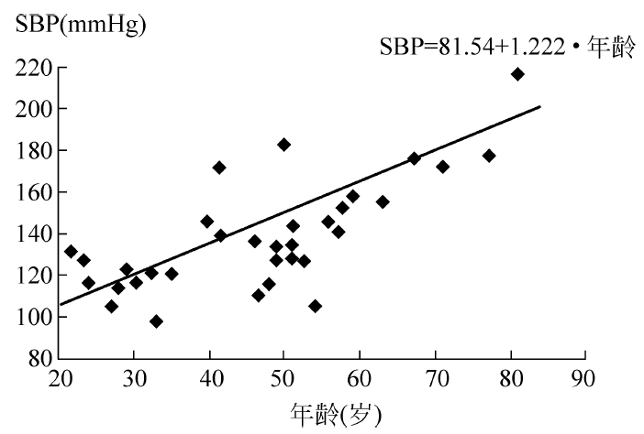
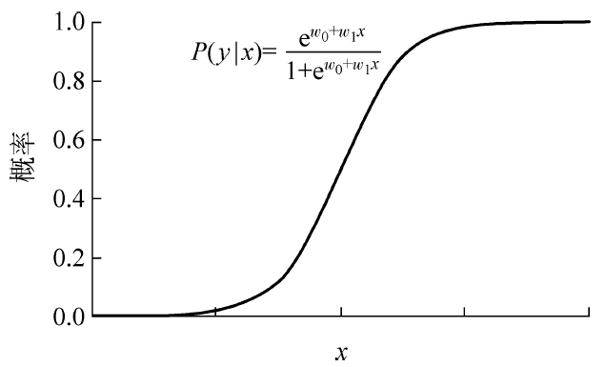
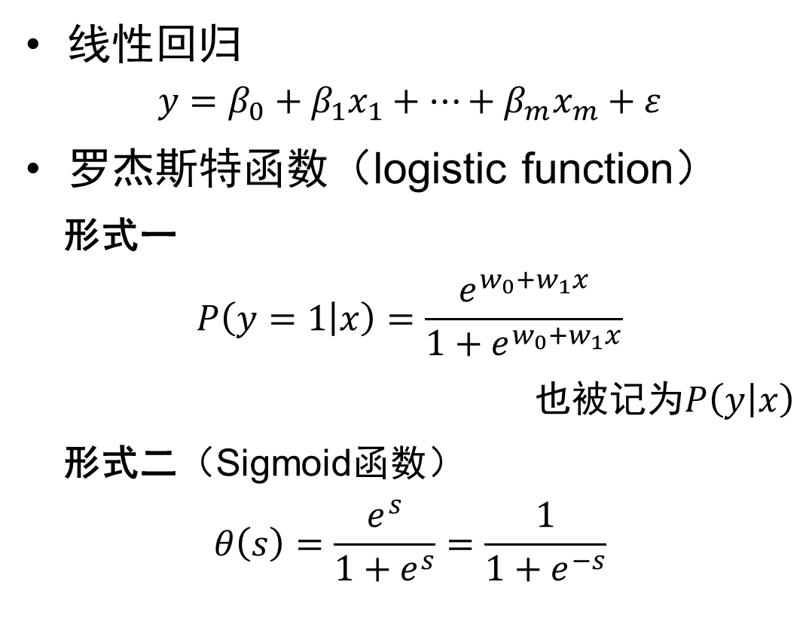
5.7 罗杰斯特回归（logistic regression）
清华大学 张学工、汪小我《模式识别（第四版）——模式识别与机器学习》参考课件
线性回归
$$y=β_{0}+β_{1}x_{1}+…+β_{m}x_{m}+ε$$
罗杰斯特函数（logistic function）
形式一
$$P\left(y=1 | x\right)=\frac{e^{w_{0}+w_{1}x}}{1+e^{w_{0}+w_{1}x}}$$
也被记为$P\left(y | x\right)$
形式二（Sigmoid函数）
$$θ\left(s\right)=\frac{e^{s}}{1+e^{s}}=\frac{1}{1+e^{−s}}$$

Slide 31
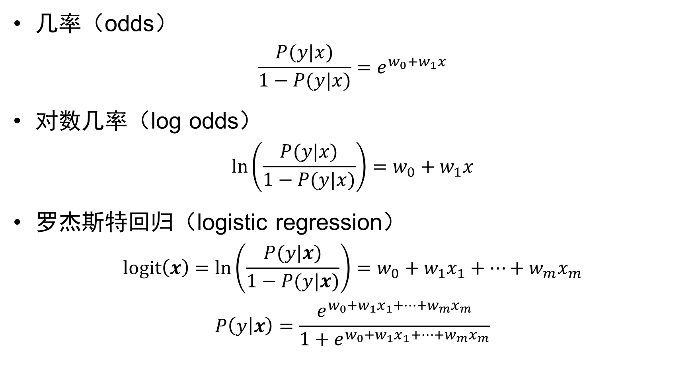
清华大学 张学工、汪小我《模式识别（第四版）——模式识别与机器学习》参考课件
几率（odds）
$$\frac{P(y|x)}{1−P(y|x)}=e^{w_{0}+w_{1}x}$$
对数几率（log odds）
$$\ln\left(\frac{P(y|x)}{1−P(y|x)}\right)=w_{0}+w_{1}x$$
罗杰斯特回归（logistic regression）
$$logit\left(x\right)=\ln\left(\frac{P(y|x)}{1−P(y|x)}\right)=w_{0}+w_{1}x_{1}+…+w_{m}x_{m}$$
$$P\left(y | x\right)=\frac{e^{w_{0}+w_{1}x_{1}+…+w_{m}x_{m}}}{1+e^{w_{0}+w_{1}x_{1}+…+w_{m}x_{m}}}$$

Slide 32
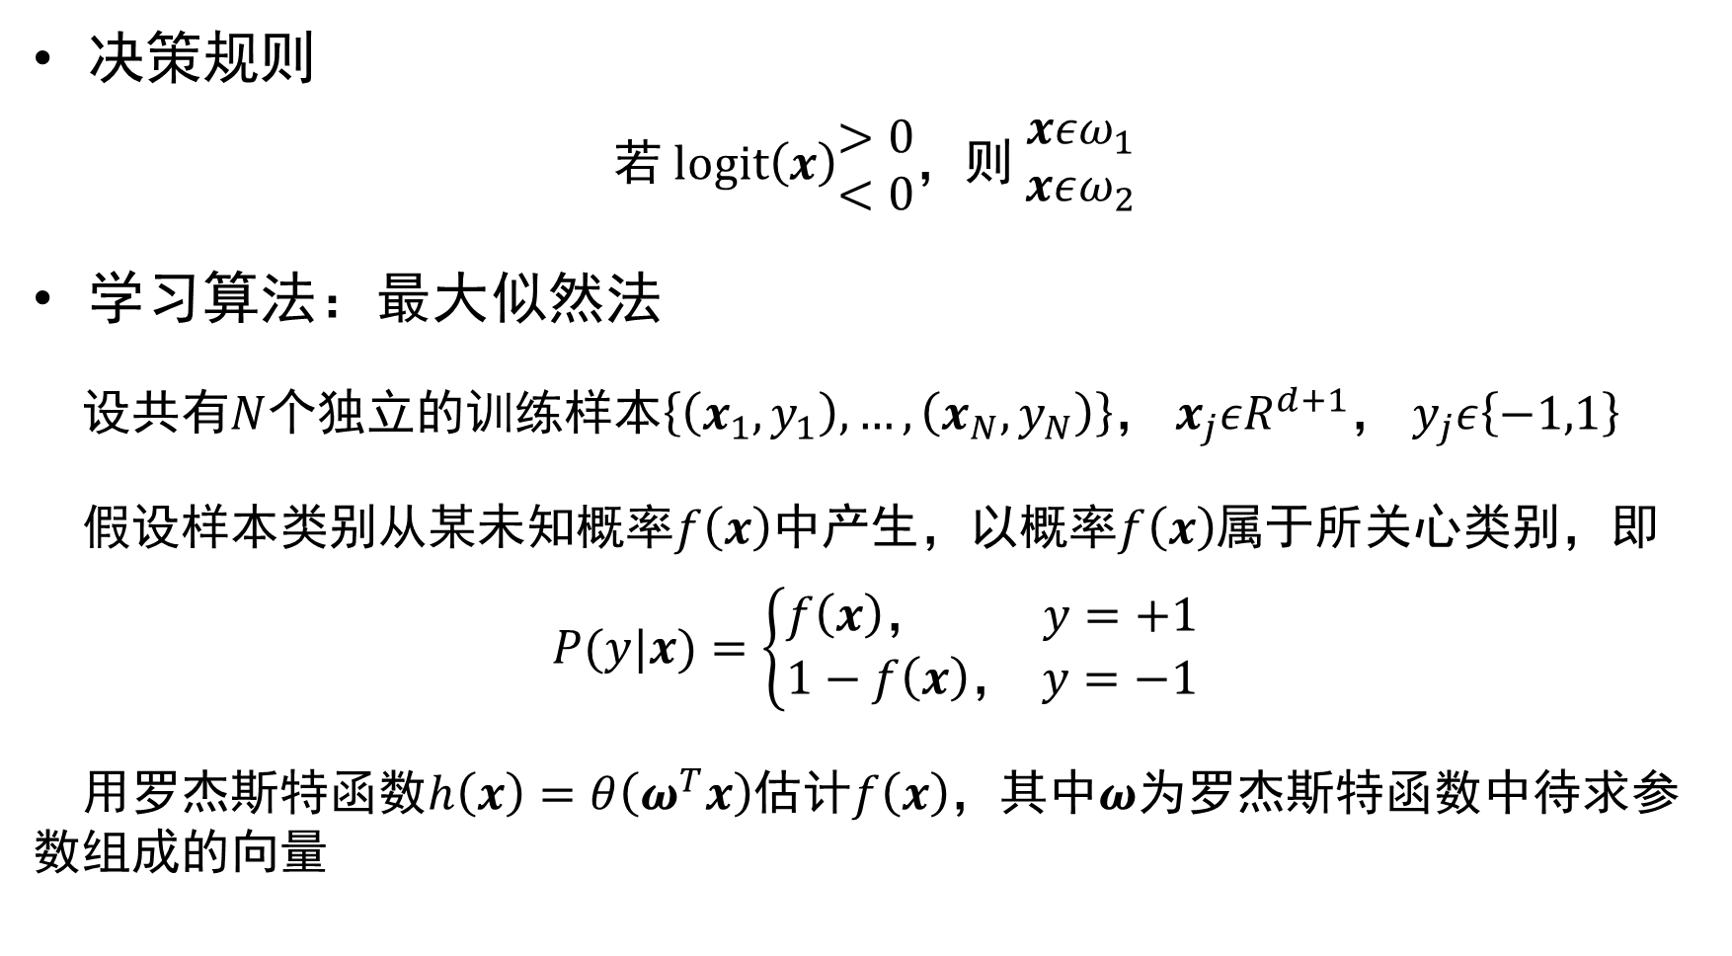
清华大学 张学工、汪小我《模式识别（第四版）——模式识别与机器学习》参考课件
决策规则
$$若 logit\left(x\right)\begin{matrix}>0 \\ <0\end{matrix}，则 \begin{matrix}xεω_{1} \\ xεω_{2}\end{matrix}$$
学习算法：最大似然法
设共有$N$个独立的训练样本$\left\{\left(x_{1},y_{1}\right),…,\left(x_{N},y_{N}\right)\right\}$， $x_{j}εR^{d+1}$， $y_{j}ε\left\{−1,1\right\}$
假设样本类别从某未知概率$f\left(x\right)$中产生，以概率$f\left(x\right)$属于所关心类别，即
$$P(y|x)=\left\{\begin{aligned}f\left(x\right)， y=+1 \\ 1−f\left(x\right)， y=−1\end{aligned}\right.$$
用罗杰斯特函数$h\left(x\right)=θ\left(ω^{T}x\right)$估计$f\left(x\right)$，其中$ω$为罗杰斯特函数中待求参数组成的向量

Slide 33
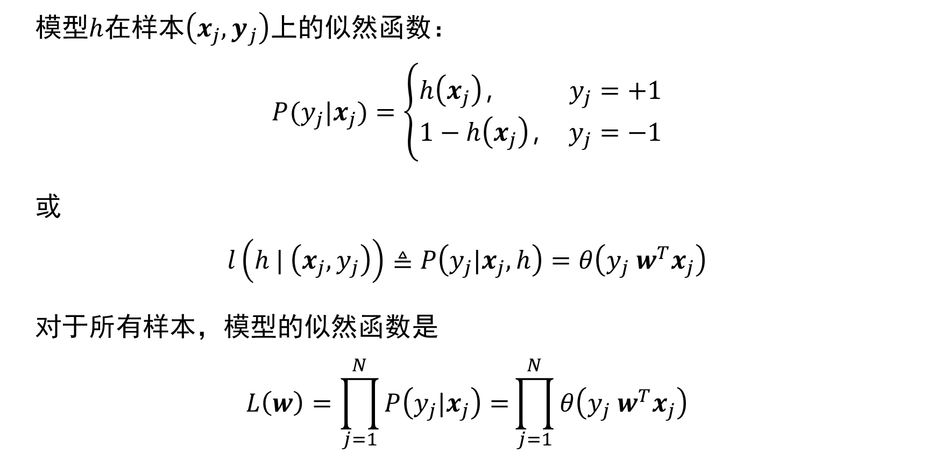
清华大学 张学工、汪小我《模式识别（第四版）——模式识别与机器学习》参考课件
模型$h$在样本$\left(x_{j},y_{j}\right)$上的似然函数：
$$P(y_{j}|x_{j})=\left\{\begin{aligned}h\left(x_{j}\right)， y_{j}=+1 \\ 1−h\left(x_{j}\right)， y_{j}=−1\end{aligned}\right.$$
或
$$l\left(h | \left(x_{j},y_{j}\right)\right)≜P\left(y_{j}|x_{j},h\right)=θ\left(y_{j}{ w}^{T}x_{j}\right)$$
对于所有样本，模型的似然函数是
$$L\left(w\right)=\prod_{j=1}^{N}{P\left(y_{j}|x_{j}\right)=}\prod_{j=1}^{N}{θ\left(y_{j}{ w}^{T}x_{j}\right)}$$

Slide 34

清华大学 张学工、汪小我《模式识别（第四版）——模式识别与机器学习》参考课件
梯度下降法最优化目标函数
优化问题：
$$\min{E\left(w\right)}=−\frac{1}{N}\ln\left(L\left(w\right)\right)=−\frac{1}{N}\ln\left(\prod_{j=1}^{N}{θ\left(y_{j}{ w}^{T}x_{j}\right)}\right)$$
$$=\frac{1}{N}\sum_{j=1}^{N}{\ln\left(\frac{1}{θ\left(y_{j}{ w}^{T}x_{j}\right)}\right)}=\frac{1}{N}\sum_{j=1}^{N}{\ln\left(1+e^{−y_{j}{ w}^{T}x_{j}}\right)}$$

Slide 35
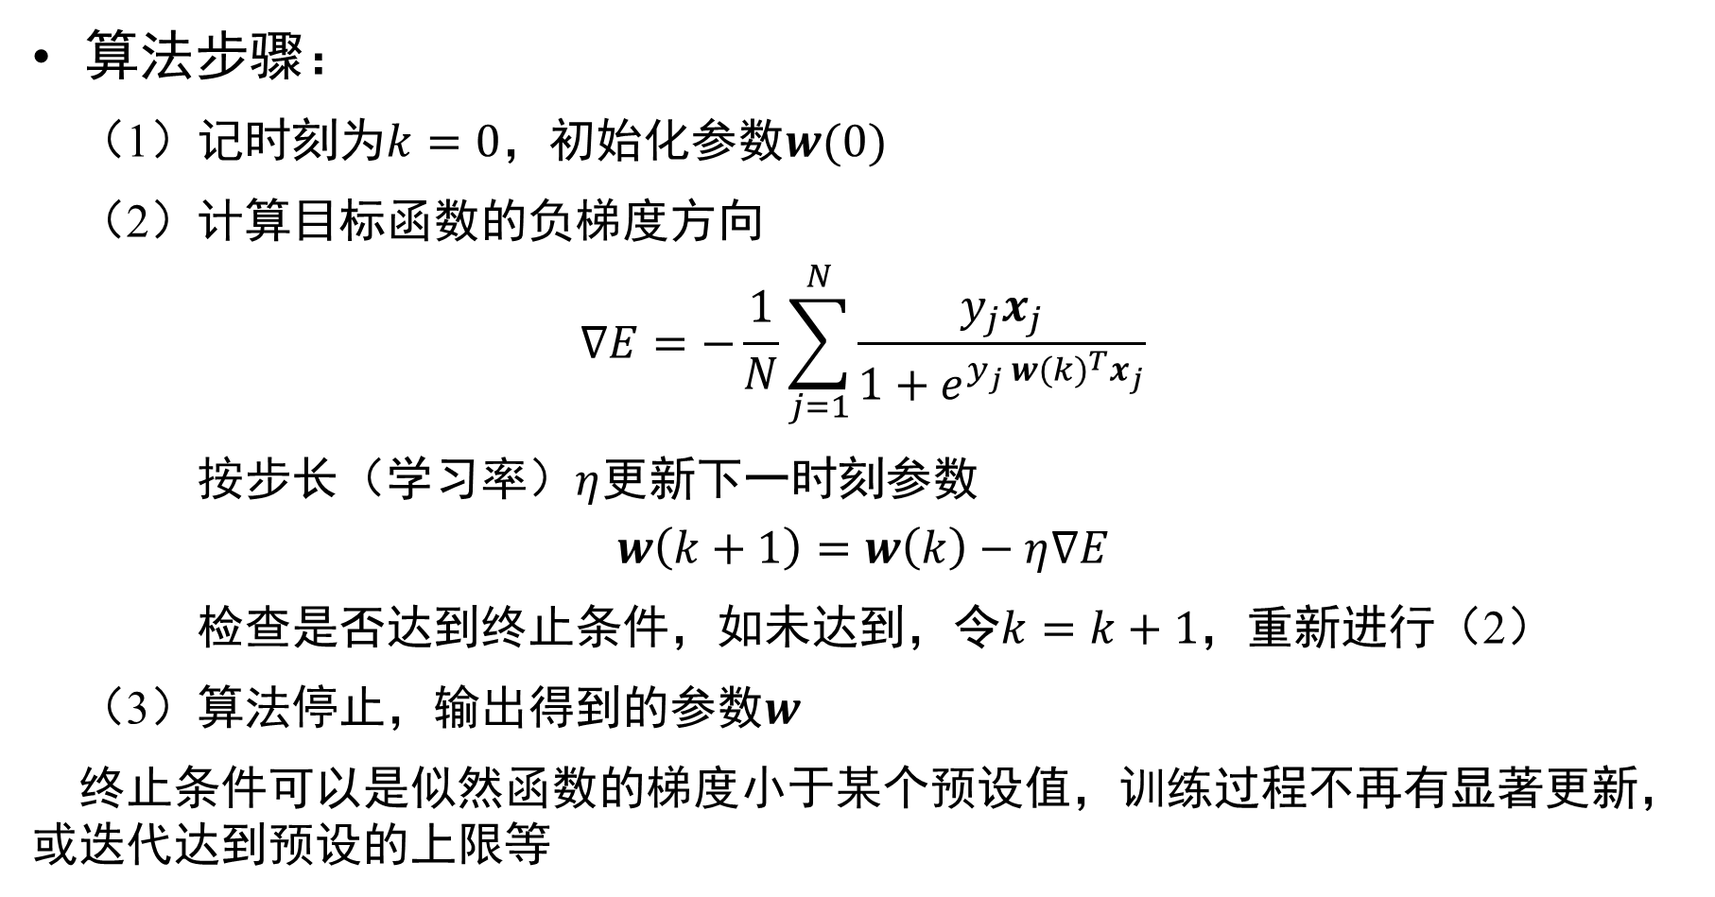
清华大学 张学工、汪小我《模式识别（第四版）——模式识别与机器学习》参考课件
算法步骤：
（1）记时刻为$k=0$，初始化参数$w(0)$
（2）计算目标函数的负梯度方向
$$∇E=−\frac{1}{N}\sum_{j=1}^{N}{\frac{y_{j}x_{j}}{1+e^{y_{j}{ w(k)}^{T}x_{j}}}}$$
按步长（学习率）$η$更新下一时刻参数
$$w\left(k+1\right)=w\left(k\right)−η∇E$$
检查是否达到终止条件，如未达到，令$k=k+1$，重新进行（2）
（3）算法停止，输出得到的参数$w$
终止条件可以是似然函数的梯度小于某个预设值，训练过程不再有显著更新，或迭代达到预设的上限等

Slide 36
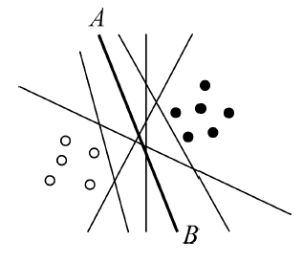
5.8 最优分类超平面与线性支持向量机
清华大学 张学工、汪小我《模式识别（第四版）——模式识别与机器学习》参考课件
问题提出：
只要一个样本集线性可分，就一定存在无数多解。哪个解更好？

Slide 37
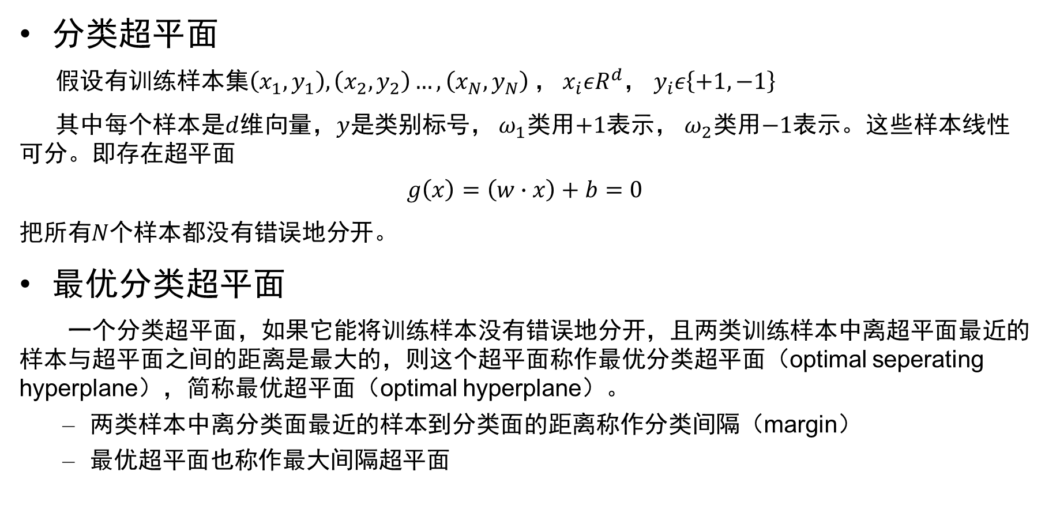
5.8.1 最优分类超平面
清华大学 张学工、汪小我《模式识别（第四版）——模式识别与机器学习》参考课件
分类超平面
假设有训练样本集$\left(x_{1},y_{1}\right),\left(x_{2},y_{2}\right)…,\left(x_{N},y_{N}\right)$， $x_{i}εR^{d}$， $y_{i}ε\left\{+1,−1\right\}$
其中每个样本是$d$维向量，$y$是类别标号， $ω_{1}$类用$+1$表示， $ω_{2}$类用$−1$表示。这些样本线性可分。即存在超平面
$$g\left(x\right)=\left(w∙x\right)+b=0$$
把所有$N$个样本都没有错误地分开。
最优分类超平面
一个分类超平面，如果它能将训练样本没有错误地分开，且两类训练样本中离超平面最近的样本与超平面之间的距离是最大的，则这个超平面称作最优分类超平面（optimal seperating hyperplane），简称最优超平面（optimal hyperplane）。
两类样本中离分类面最近的样本到分类面的距离称作分类间隔（margin）
最优超平面也称作最大间隔超平面

Slide 38
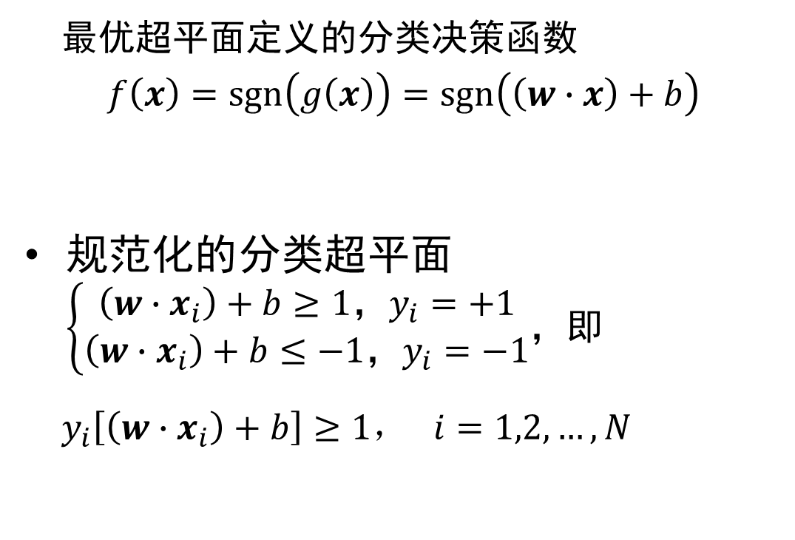
清华大学 张学工、汪小我《模式识别（第四版）——模式识别与机器学习》参考课件
最优超平面定义的分类决策函数
$$f\left(x\right)=\operatorname{sgn}\left(g\left(x\right)\right)=\operatorname{sgn}\left(\left(w∙x\right)+b\right)$$
规范化的分类超平面$\left\{\begin{aligned}\left(w∙x_{i}\right)+b≥1，y_{i}=+1 \\ \left(w∙x_{i}\right)+b≤−1，y_{i}=−1\end{aligned}\right.$，即
$y_{i}\left[\left(w∙x_{i}\right)+b\right]≥1， i=1,2,…,N$

Slide 39
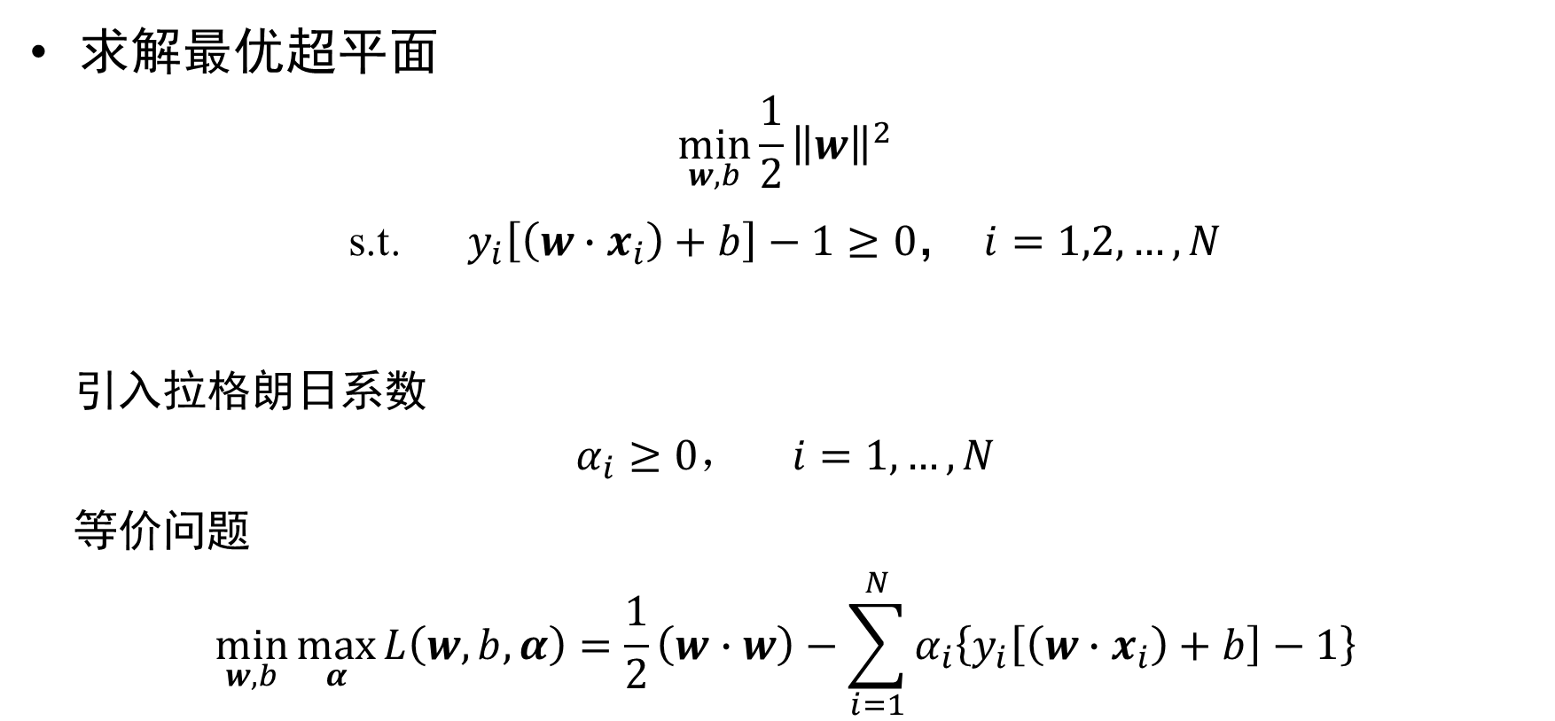
清华大学 张学工、汪小我《模式识别（第四版）——模式识别与机器学习》参考课件
求解最优超平面
$$\min_{w,b}{\frac{1}{2}{\left\|w\right\|}^{2}}$$
s.t. $y_{i}\left[\left(w∙x_{i}\right)+b\right]−1≥0$， $i=1,2,…,N$
引入拉格朗日系数
$$α_{i}≥0， i=1,…,N$$
等价问题
$$\min_{w,b}{\max_{α}{L\left(w,b,α\right)}}=\frac{1}{2}\left(w∙w\right)−\sum_{i=1}^{N}{α_{i}\left\{y_{i}\left[\left(w∙x_{i}\right)+b\right]−1\right\}}$$

Slide 40
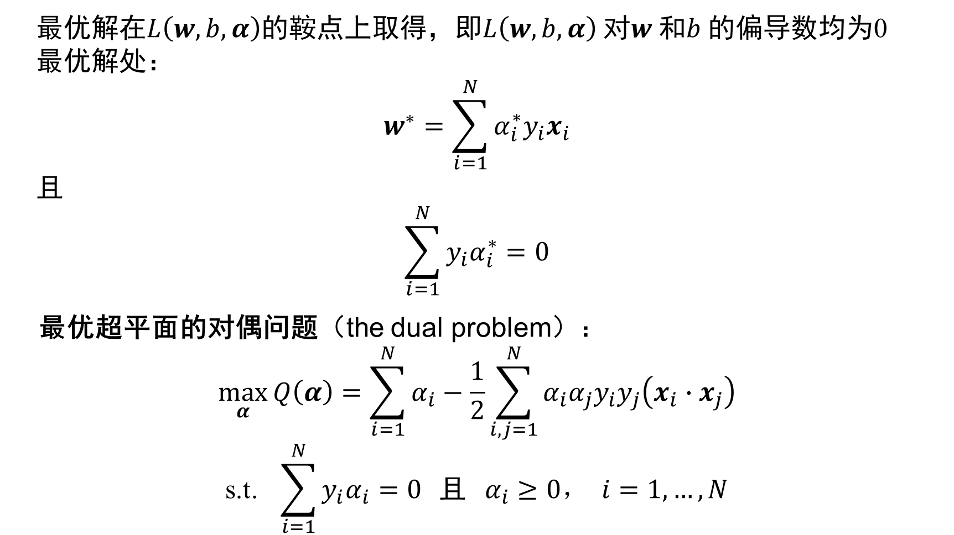
清华大学 张学工、汪小我《模式识别（第四版）——模式识别与机器学习》参考课件
最优解在$L\left(w,b,α\right)$的鞍点上取得，即$L\left(w,b,α\right)$对$w$和$b$的偏导数均为0
最优解处：
$$w^{∗}=\sum_{i=1}^{N}{α_{i}^{∗}y_{i}x_{i}}$$
且
$$\sum_{i=1}^{N}{y_{i}α_{i}^{∗}=0}$$
最优超平面的对偶问题（the dual problem）：
$$\max_{α}{Q\left(α\right)}=\sum_{i=1}^{N}{α_{i}}−\frac{1}{2}\sum_{i,j=1}^{N}{α_{i}α_{j}y_{i}y_{j}\left(x_{i}∙x_{j}\right)}$$
$$\text{s}\text{.}\text{t}\text{.} \sum_{i=1}^{N}{y_{i}α_{i}=0} 且 α_{i}≥0， i=1,…,N$$
鞍点

Slide 41
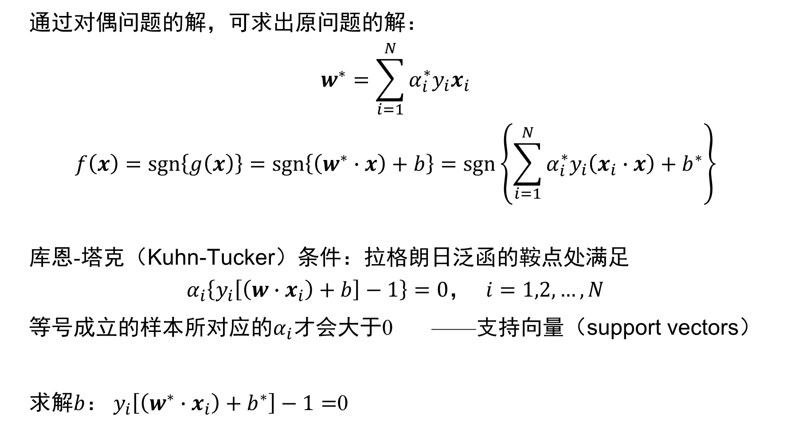
清华大学 张学工、汪小我《模式识别（第四版）——模式识别与机器学习》参考课件
通过对偶问题的解，可求出原问题的解：
$$w^{∗}=\sum_{i=1}^{N}{α_{i}^{∗}y_{i}x_{i}}$$
$$f\left(x\right)=\operatorname{sgn}\left\{g\left(x\right)\right\}=\operatorname{sgn}\left\{\left(w^{∗}∙x\right)+b\right\}=\operatorname{sgn}\left\{\sum_{i=1}^{N}{α_{i}^{∗}y_{i}\left(x_{i}∙x\right)+b^{∗}}\right\}$$
库恩-塔克（Kuhn-Tucker）条件：拉格朗日泛函的鞍点处满足
$$α_{i}\left\{y_{i}\left[\left(w∙x_{i}\right)+b\right]−1\right\}=0， i=1,2,…,N$$
等号成立的样本所对应的$α_{i}$才会大于0 ——支持向量（support vectors）
求解$b$： $y_{i}\left[\left(w^{∗}∙x_{i}\right)+b^{∗}\right]−1=$0

Slide 42
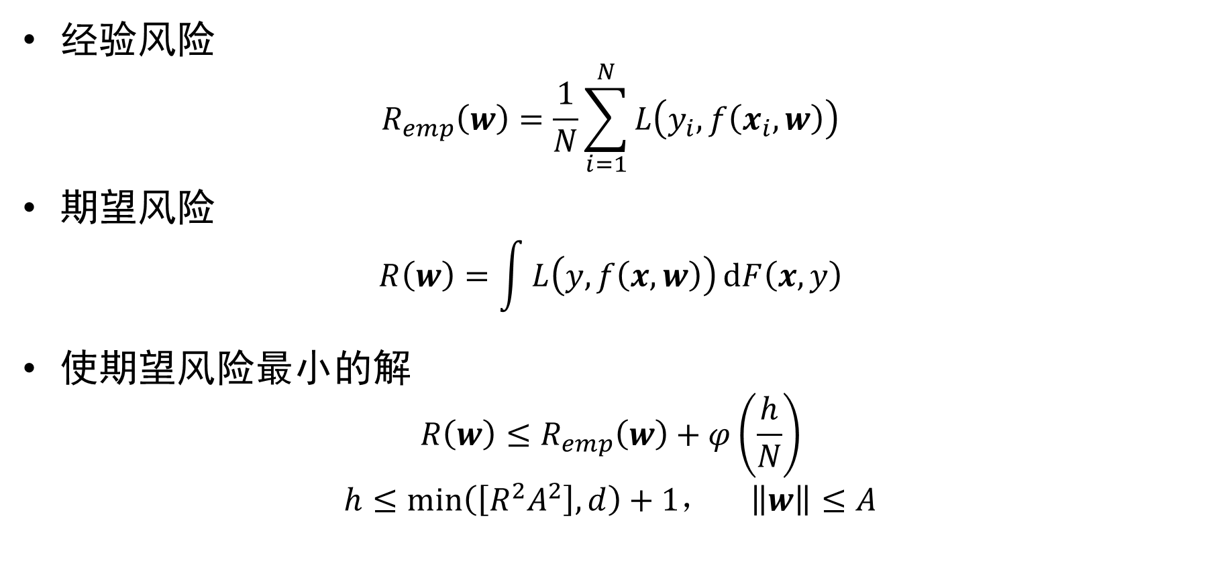
5.8.2 大间隔与推广能力
清华大学 张学工、汪小我《模式识别（第四版）——模式识别与机器学习》参考课件
经验风险
$$R_{emp}\left(w\right)=\frac{1}{N}\sum_{i=1}^{N}{L\left(y_{i},f\left(x_{i},w\right)\right)}$$
期望风险
$$R\left(w\right)=\int{L\left(y,f\left(x,w\right)\right)}dF\left(x,y\right)$$
使期望风险最小的解
$$R\left(w\right)≤R_{emp}\left(w\right)+φ\left(\frac{h}{N}\right)$$
$$h≤\min\left(\left[R^{2}A^{2}\right],d\right)+1， \left\|w\right\|≤A$$

Slide 43
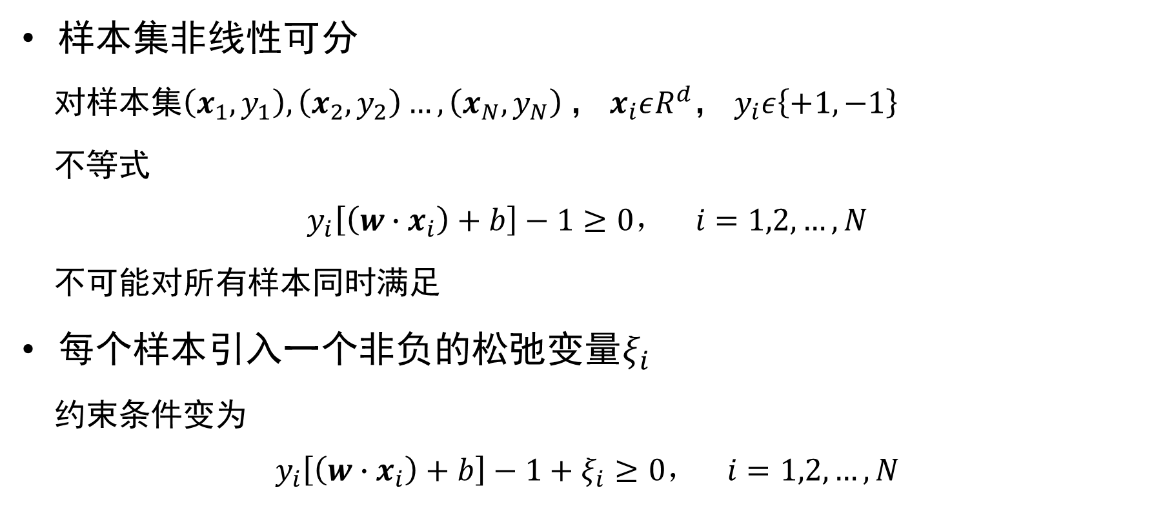
5.8.3 线性不可分情况
清华大学 张学工、汪小我《模式识别（第四版）——模式识别与机器学习》参考课件
样本集非线性可分
对样本集$\left(x_{1},y_{1}\right),\left(x_{2},y_{2}\right)…,\left(x_{N},y_{N}\right)$， $x_{i}εR^{d}$， $y_{i}ε\left\{+1,−1\right\}$
不等式
$$y_{i}\left[\left(w∙x_{i}\right)+b\right]−1≥0， i=1,2,…,N$$
不可能对所有样本同时满足
每个样本引入一个非负的松弛变量$ξ_{i}$
约束条件变为
$$y_{i}\left[\left(w∙x_{i}\right)+b\right]−1+ξ_{i}≥0， i=1,2,…,N$$

Slide 44
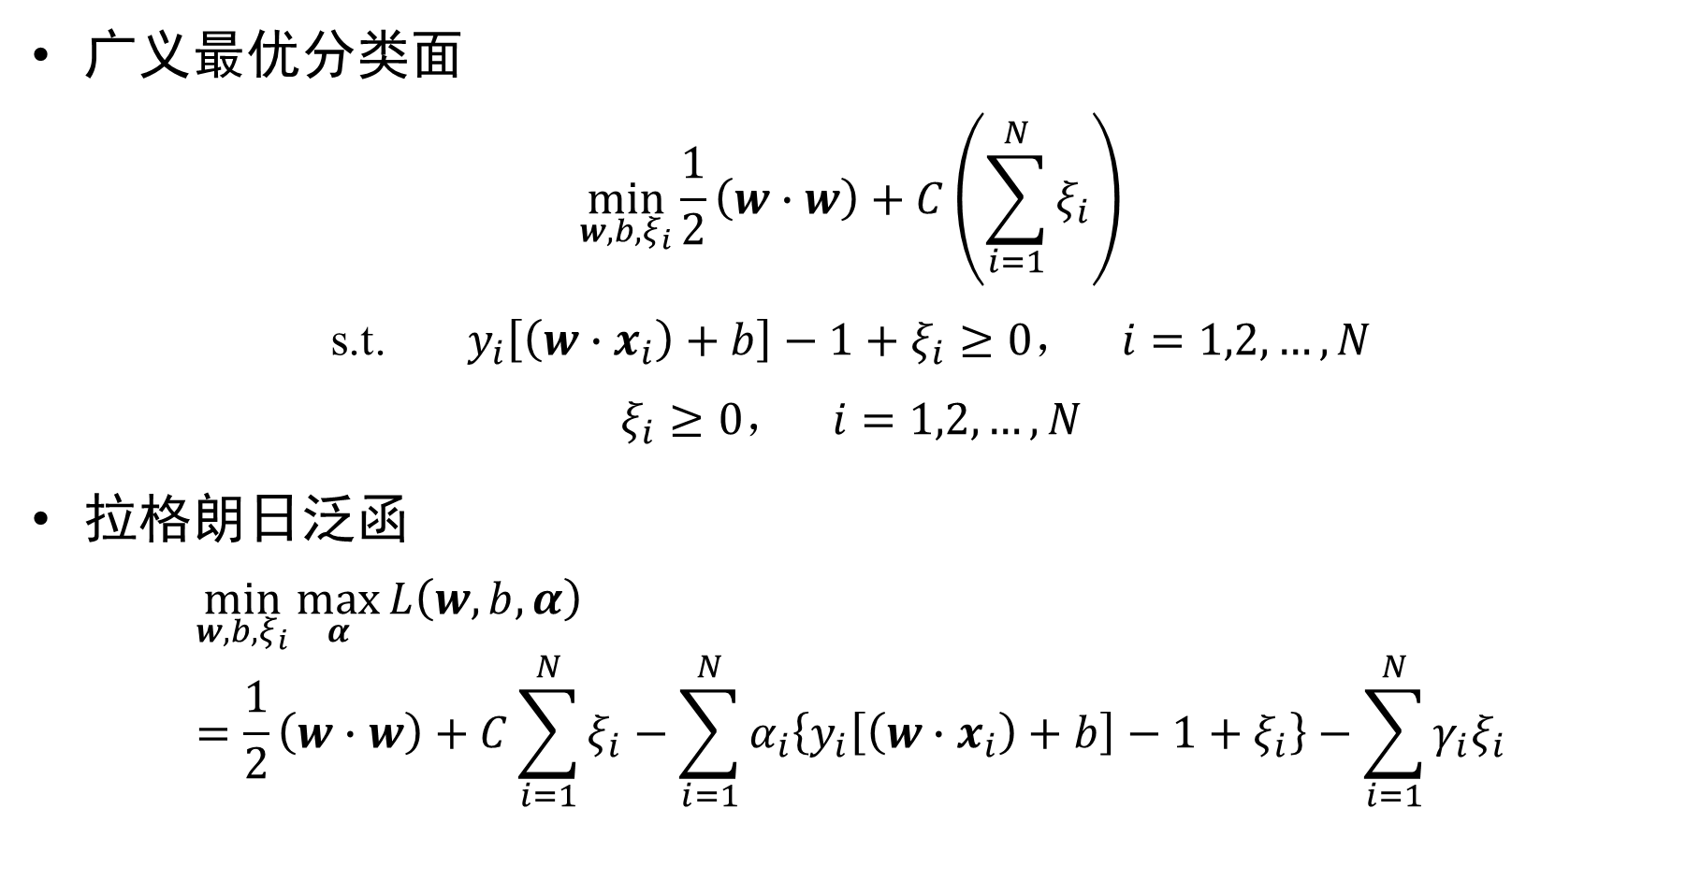
清华大学 张学工、汪小我《模式识别（第四版）——模式识别与机器学习》参考课件
广义最优分类面
$$\min_{w,b,ξ_{i}}{\frac{1}{2}\left(w∙w\right)+C\left(\sum_{i=1}^{N}{ξ_{i}}\right)}$$
s.t. $y_{i}\left[\left(w∙x_{i}\right)+b\right]−1+ξ_{i}≥0， i=1,2,…,N$
$$ξ_{i}≥0， i=1,2,…,N$$
拉格朗日泛函
$$\min_{w,b,ξ_{i}}{\max_{α}{L\left(w,b,α\right)}}=\frac{1}{2}\left(w∙w\right)+C\sum_{i=1}^{N}{ξ_{i}}−\sum_{i=1}^{N}{α_{i}\left\{y_{i}\left[\left(w∙x_{i}\right)+b\right]−1+ξ_{i}\right\}}−\sum_{i=1}^{N}{γ_{i}ξ_{i}}$$

Slide 45
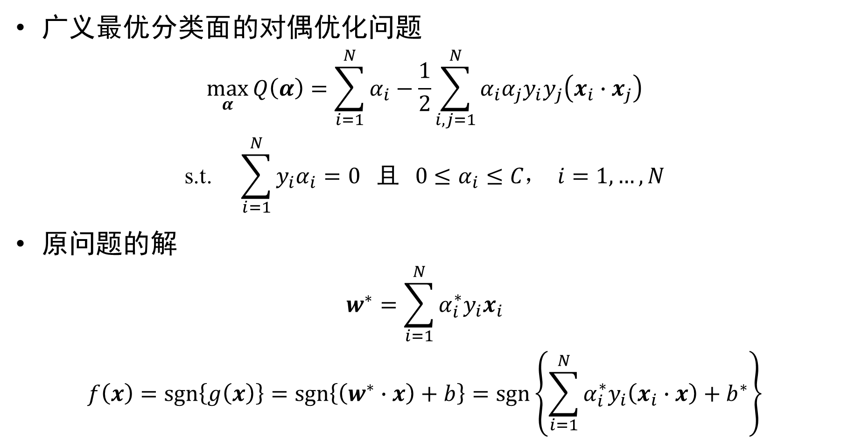
清华大学 张学工、汪小我《模式识别（第四版）——模式识别与机器学习》参考课件
广义最优分类面的对偶优化问题
$$\max_{α}{Q\left(α\right)}=\sum_{i=1}^{N}{α_{i}}−\frac{1}{2}\sum_{i,j=1}^{N}{α_{i}α_{j}y_{i}y_{j}\left(x_{i}∙x_{j}\right)}$$
$$\text{s}\text{.}\text{t}\text{.} \sum_{i=1}^{N}{y_{i}α_{i}}=0 且 0≤α_{i}≤C， i=1,…,N$$
原问题的解
$$w^{∗}=\sum_{i=1}^{N}{α_{i}^{∗}y_{i}x_{i}}$$
$$f\left(x\right)=\operatorname{sgn}\left\{g\left(x\right)\right\}=\operatorname{sgn}\left\{\left(w^{∗}∙x\right)+b\right\}=\operatorname{sgn}\left\{\sum_{i=1}^{N}{α_{i}^{∗}y_{i}\left(x_{i}∙x\right)+b^{∗}}\right\}$$

Slide 46

清华大学 张学工、汪小我《模式识别（第四版）——模式识别与机器学习》参考课件
库恩-塔克条件
拉格朗日泛函的鞍点处满足
$$α_{i}\left\{y_{i}\left[\left(w∙x_{i}\right)+b\right]−1+ξ_{i}\right\}=0， i=1,2,…,N$$
$$γ_{i}ξ_{i}=\left(C−α_{i}\right)ξ_{i}=0， i=1,2,…,N$$
边界支持向量：
$0<α_{i}<C，ξ_{i}=0$
错分支持向量：
$α_{i}=C，ξ_{i}>0$

Slide 47
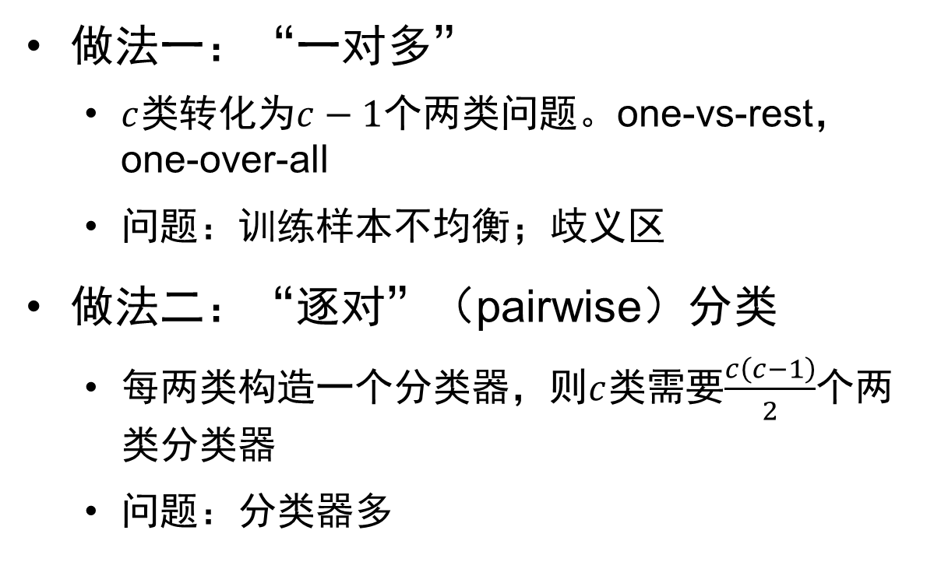
5.9 多类线性分类器
清华大学 张学工、汪小我《模式识别（第四版）——模式识别与机器学习》参考课件
5.9.1 两个多类线性分类器的组合
做法一：“一对多”
$c$类转化为$c−1$个两类问题。one-vs-rest，one-over-all
问题：训练样本不均衡；歧义区
做法二：“逐对”（pairwise）分类
每两类构造一个分类器，则$c$类需要$\frac{c\left(c−1\right)}{2}$个两类分类器
问题：分类器多

Slide 48
清华大学 张学工、汪小我《模式识别（第四版）——模式识别与机器学习》参考课件
用多个两类SVM实现多类分类的例子
用二叉树把多类分类问题分解成多个两类问题

Slide 49
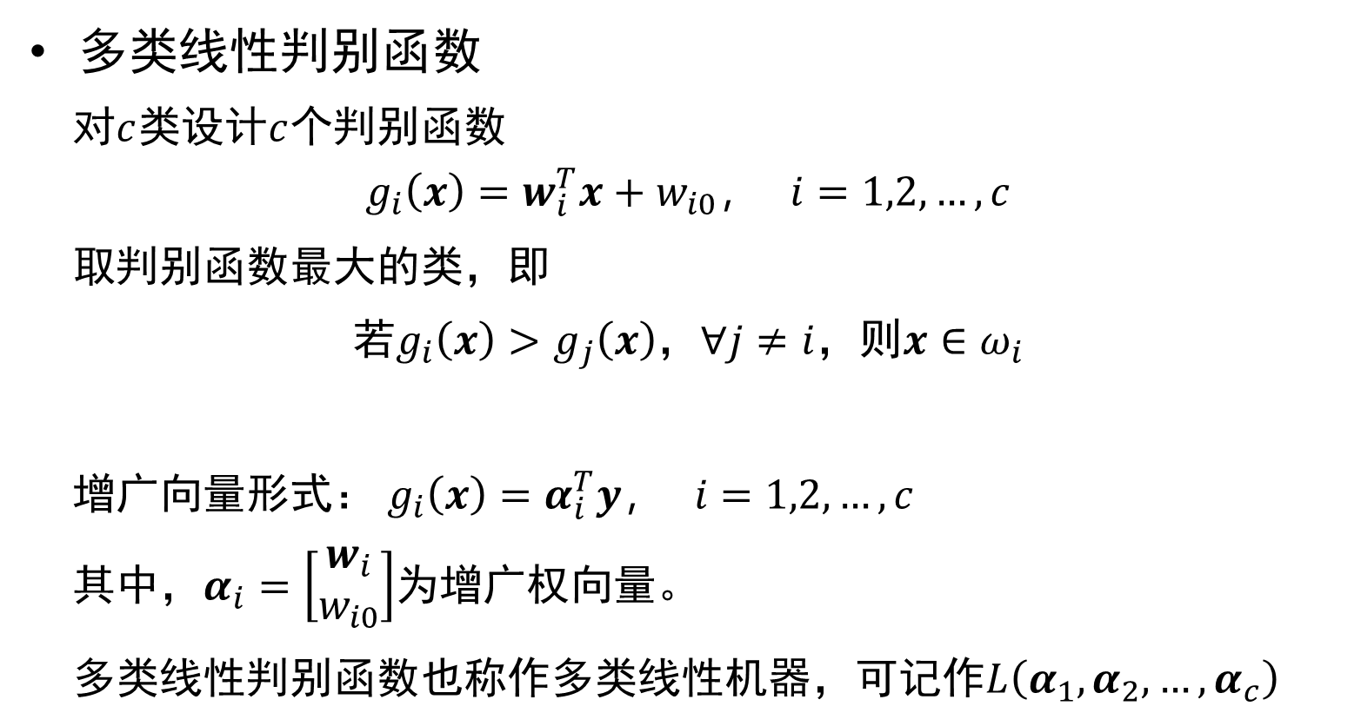
清华大学 张学工、汪小我《模式识别（第四版）——模式识别与机器学习》参考课件
5.9.2 多类线性判别函数
多类线性判别函数
对$c$类设计$c$个判别函数
$$g_{i}\left(x\right)=w_{i}^{T}x+w_{i0}， i=1,2,…,c$$
取判别函数最大的类，即
若$g_{i}\left(x\right)>g_{j}\left(x\right)$，$∀j≠i$，则$x∈ω_{i}$
增广向量形式： $g_{i}\left(x\right)=α_{i}^{T}y， i=1,2,…,c$
其中，$α_{i}=\left[\begin{matrix}w_{i} \\ w_{i0}\end{matrix}\right]$为增广权向量。
多类线性判别函数也称作多类线性机器，可记作$L\left(α_{1},α_{2},…,α_{c}\right)$

Slide 50
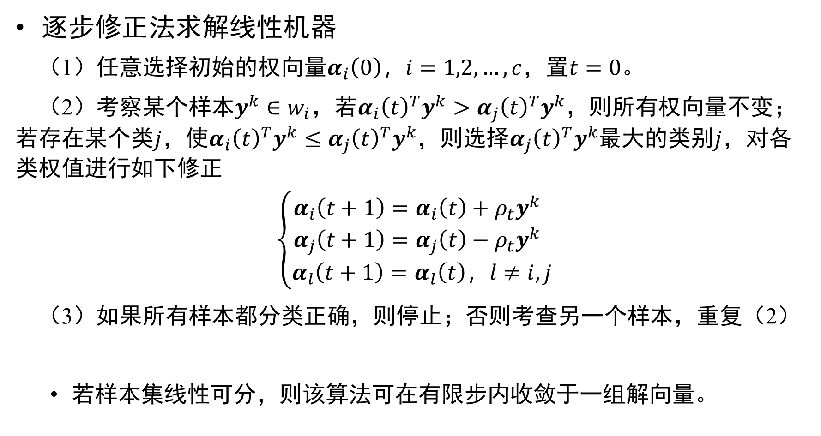
清华大学 张学工、汪小我《模式识别（第四版）——模式识别与机器学习》参考课件
逐步修正法求解线性机器
（1）任意选择初始的权向量$α_{i}\left(0\right)，i=1,2,…,c$，置$t=0$。
（2）考察某个样本$y^{k}∈w_{i}$，若${α_{i}\left(t\right)}^{T}y^{k}>{α_{j}\left(t\right)}^{T}y^{k}$，则所有权向量不变；若存在某个类$j$，使${α_{i}\left(t\right)}^{T}y^{k}≤{α_{j}\left(t\right)}^{T}y^{k}$，则选择${α_{j}\left(t\right)}^{T}y^{k}$最大的类别$j$，对各类权值进行如下修正
$$\left\{\begin{aligned}α_{i}\left(t+1\right)=α_{i}\left(t\right)+ρ_{t}y^{k} \\ α_{j}\left(t+1\right)=α_{j}\left(t\right)−ρ_{t}y^{k} \\ α_{l}\left(t+1\right)=α_{l}\left(t\right)，l≠i,j\end{aligned}\right.$$
（3）如果所有样本都分类正确，则停止；否则考查另一个样本，重复（2）
若样本集线性可分，则该算法可在有限步内收敛于一组解向量。

Slide 51
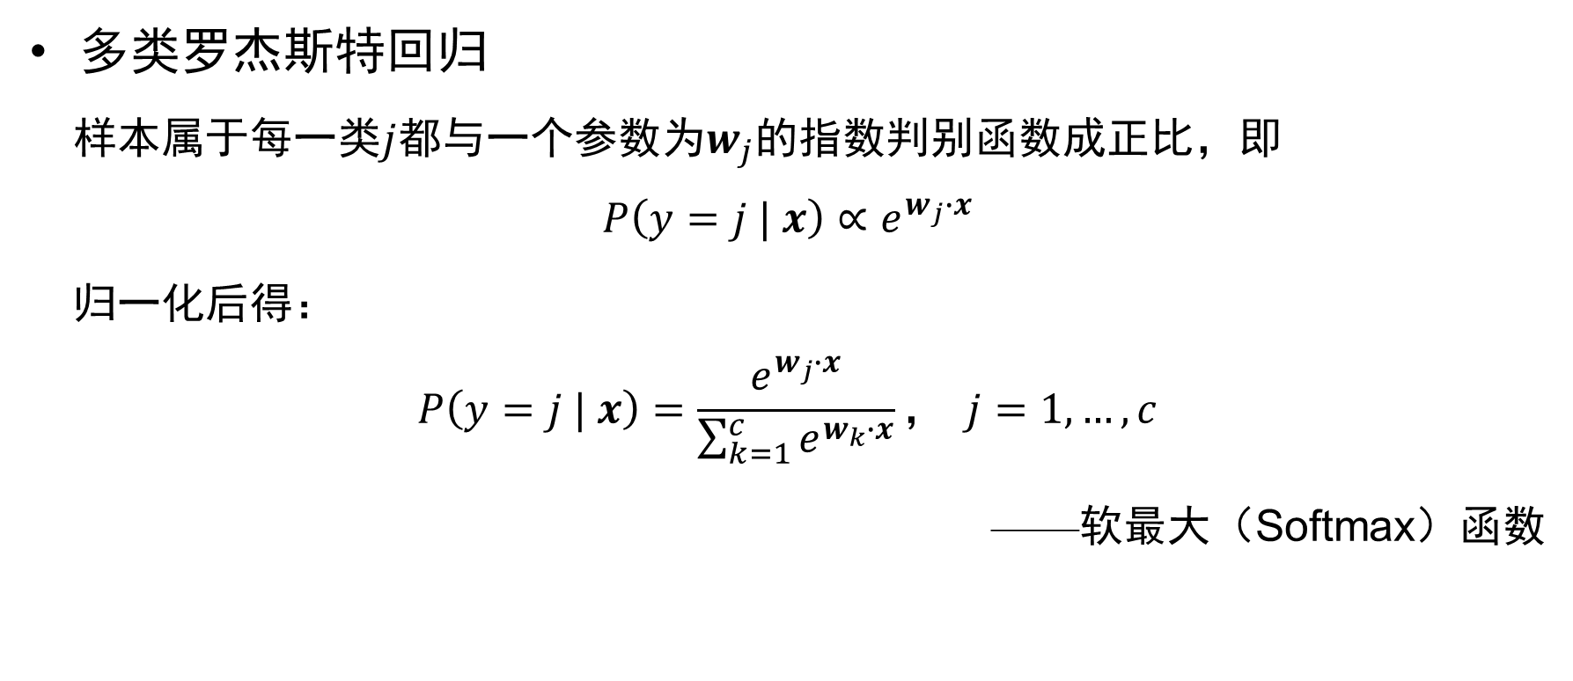
清华大学 张学工、汪小我《模式识别（第四版）——模式识别与机器学习》参考课件
5.9.3 多类罗杰斯特回归与软最大
多类罗杰斯特回归
样本属于每一类$j$都与一个参数为$w_{j}$的指数判别函数成正比，即
$$P\left(y=j | x\right)∝e^{w_{j}∙x}$$
归一化后得：
$$P\left(y=j | x\right)=\frac{e^{w_{j}∙x}}{\sum_{k=1}^{c}{e^{w_{k}∙x}}}， j=1,…,c$$
——软最大（Softmax）函数

Slide 52
5.10 讨论
清华大学 张学工、汪小我《模式识别（第四版）——模式识别与机器学习》参考课件
线性判别函数
形式最简单
一定条件下能实现或逼近最优分类器的性能
非线性问题应用场景：样本数目有限；样本观测中有较大噪声
更好的推广能力
线性方法→非线性方法

